Slide 1

Τράπεζες, Χρήμα
και Επιτόκια
Notes:
1

Slide 2
Τράπεζες, Χρήμα και Επιτόκια
Η Έννοια και οι Λειτουργίες του Χρήματος

Slide 3
Η Έννοια και οι Λειτουργίες του Χρήματος
Προσφορά χρήματος και συνολική ζήτηση
Οι λειτουργίες του χρήματος
  μέσο συναλλαγών
  μέσο διατήρησης του πλούτου
  μέσο αποτίμησης
  μέσο για τον προσδιορισμό της αξίας των μελλοντικών απαιτήσεων και πληρωμών
Notes:
3
2

Slide 4
Η Έννοια και οι Λειτουργίες του Χρήματος
Τι θεωρείται χρήμα;
  αυστηρός ορισμός του χρήματος
  ευρύς ορισμός του χρήματος
Τα ιδανικά χαρακτηριστικά του χρήματος
  αντοχή
  διαίρεση
  μεταφορά
  ικανότητα μη παραποίησης
Notes:
4
3

Slide 5
Η Έννοια και οι Λειτουργίες του Χρήματος
Η εξέλιξη των χρηματικών τραπεζικών καταθέσεων
  εξέλιξη των νομισματικού συστήματος
  χρυσοχόοι και η προέλευση των χαρτονομισμάτων
  χρηματικές τραπεζικές καταθέσεις
Notes:
5
3

Slide 6
Τράπεζες, Χρήμα και Επιτόκια
Το Χρηματοπιστωτικό σύστημα

Slide 7
Το χρηματοπιστωτικό σύστημα
Ο ρόλος του χρηματοπιστωτικού τομέα
  εξειδικευμένες συμβουλευτικές υπηρεσίες
  εξειδίκευση στην παροχή κεφαλαίων
  μετασχηματισμός ωρίμανσης
  μετασχηματισμός ρίσκου
Notes:
7
4

Slide 8
Το χρηματοπιστωτικό σύστημα
Το τραπεζικό σύστημα
  τα είδη των τραπεζών
    λιανική τραπεζική: λιανικές καταθέσεις και δάνεια
    χονδρική τραπεζική: χονδρικές καταθέσεις και δάνεια
    καθολικές τράπεζες: διεξαγωγή λιανικής και χονδρικής τραπεζικής
  συνεταιριστικές τράπεζες
  νομισματικά χρηματοπιστωτικά ιδρύματα (MFIs)
  απελευθέρωση χρηματοοικονομικών αγορών
Notes:
8
4

Slide 9
Το χρηματοπιστωτικό σύστημα
Αναλήψεις και δανεισμός
  Ισολογισμοί
    υποχρεώσεις και περιουσιακά στοιχεία
    χρηματοοικονομικά αντικείμενα
  Υποχρεώσεις
    καταθέσεις όψεως
    προθεσμιακές καταθέσεις
    πιστοποιητικά καταθέσεων
    repos (συμφωνίες πώλησης και επαναγοράς )
Notes:
9
5

Slide 10
Το χρηματοπιστωτικό σύστημα
Αναλήψεις και δανεισμός (συνέχεια.)
  περιουσιακά στοιχεία
    μετρητά και αποθέματα στην κεντρική τράπεζα
    βραχυπρόθεσμα δάνεια
    μακροπρόθεσμα δάνεια
Notes:
10
5

Slide 11
Ισολογισμοί των τραπεζών και των συνεταιριστικών τραπεζών
του Ην. Βασιλείου: Ιανουάριος 2014
Υποχρεώσεις σε Στερλίνες | δισ. € | % | Περιουσιακά στοιχεία σε Στερλίνες | δισ. € | %
Πηγή: Βασισμένο σε δεδομένα από τη Bankstats (Τράπεζα της Αγγλίας), Πίνακας B1.4., Δεδομένα που δημοσιεύτηκαν τον Μάρτιο του 2014.
Notes:
Ο ΠΙΝΑΚΑΣ 5.1 ΕΙΝΑΙ ΜΕΤΑΦΡΑΣΜΕΝΟΣ ΣΤΗ ΣΕΛΙΔΑ 244.

Slide 12
Ισολογισμοί των τραπεζών και των συνεταιριστικών τραπεζών
του Ην. Βασιλείου: Ιανουάριος 2014
Υποχρεώσεις σε Στερλίνες | δισ. € | % | Περιουσιακά στοιχεία σε Στερλίνες | δισ. € | %
Καταθέσεις όψεως |  | (39,6)
Βρετανικές τράπεζες, κ.α. | 136,4
Βρετανικό δημόσιο | 15,5
Βρετανικός ιδιωτικός τομέας | 1.058,5
Μη κάτοικοι | 138,1
Πηγή: Βασισμένο σε δεδομένα από τη Bankstats (Τράπεζα της Αγγλίας), Πίνακας B1.4., Δεδομένα που δημοσιεύτηκαν τον Μάρτιο του 2014.

Slide 13
Ισολογισμοί των τραπεζών και των συνεταιριστικών τραπεζών
του Ην. Βασιλείου: Ιανουάριος 2014
Υποχρεώσεις σε Στερλίνες | δισ. € | % | Περιουσιακά στοιχεία σε Στερλίνες | δισ. € | %
Καταθέσεις όψεως |  | (39,6)
Βρετανικές τράπεζες, κ.α. | 136,4
Βρετανικό δημόσιο | 15,5
Βρετανικός ιδιωτικός τομέας | 1.058,5
Μη κάτοικοι | 138,1
Προθεσμιακές καταθέσεις |  | (34,3)
Βρετανικές τράπεζες, κ.α. | 153,6
Βρετανικό δημόσιο | 17,0
Βρετανικός ιδιωτικός τομέας | 814,1
Μη κάτοικοι | 214,8
Πηγή: Βασισμένο σε δεδομένα από τη Bankstats (Τράπεζα της Αγγλίας), Πίνακας B1.4., Δεδομένα που δημοσιεύτηκαν τον Μάρτιο του 2014.

Slide 14
Ισολογισμοί των τραπεζών και των συνεταιριστικών τραπεζών
του Ην. Βασιλείου: Ιανουάριος 2014
Υποχρεώσεις σε Στερλίνες | δισ. € | % | Περιουσιακά στοιχεία σε Στερλίνες | δισ. € | %
Καταθέσεις όψεως |  | (39,6)
Βρετανικές τράπεζες, κ.α. | 136,4
Βρετανικό δημόσιο | 15,5
Βρετανικός ιδιωτικός τομέας | 1.058,5
Μη κάτοικοι | 138,1
Προθεσμιακές καταθέσεις |  | (34,3)
Βρετανικές τράπεζες, κ.α. | 153,6
Βρετανικό δημόσιο | 17,0
Βρετανικός ιδιωτικός τομέας | 814,1
Μη κάτοικοι | 214,8
Πιστοποιητικά καταθέσεων (CDs) | 148,8 | (4.3)
Πηγή: Βασισμένο σε δεδομένα από τη Bankstats (Τράπεζα της Αγγλίας), Πίνακας B1.4., Δεδομένα που δημοσιεύτηκαν τον Μάρτιο του 2014.

Slide 15
Ισολογισμοί των τραπεζών και των συνεταιριστικών τραπεζών
του Ην. Βασιλείου: Ιανουάριος 2014
Υποχρεώσεις σε Στερλίνες | δισ. € | % | Περιουσιακά στοιχεία σε Στερλίνες | δισ. € | %
Καταθέσεις όψεως |  | (39,6)
Βρετανικές τράπεζες, κ.α. | 136,4
Βρετανικό δημόσιο | 15,5
Βρετανικός ιδιωτικός τομέας | 1.058,5
Μη κάτοικοι | 138,1
Προθεσμιακές καταθέσεις |  | (34,3)
Βρετανικές τράπεζες, κ.α. | 153,6
Βρετανικό δημόσιο | 17,0
Βρετανικός ιδιωτικός τομέας | 814,1
Μη κάτοικοι | 214,8
Πιστοποιητικά καταθέσεων (CDs) | 148,8 | (4.3)
Repos | 293.6 | (8.4)
Πηγή: Βασισμένο σε δεδομένα από τη Bankstats (Τράπεζα της Αγγλίας), Πίνακας B1.4., Δεδομένα που δημοσιεύτηκαν τον Μάρτιο του 2014.

Slide 16
Ισολογισμοί των τραπεζών και των συνεταιριστικών τραπεζών
του Ην. Βασιλείου: Ιανουάριος 2014
Υποχρεώσεις σε Στερλίνες | δισ. € | % | Περιουσιακά στοιχεία σε Στερλίνες | δισ. € | %
Καταθέσεις όψεως |  | (39,6)
Βρετανικές τράπεζες, κ.α. | 136,4
Βρετανικό δημόσιο | 15,5
Βρετανικός ιδιωτικός τομέας | 1.058,5
Μη κάτοικοι | 138,1
Προθεσμιακές καταθέσεις |  | (34,3)
Βρετανικές τράπεζες, κ.α. | 153,6
Βρετανικό δημόσιο | 17,0
Βρετανικός ιδιωτικός τομέας | 814,1
Μη κάτοικοι | 214,8
Πιστοποιητικά καταθέσεων (CDs) | 148,8 | (4.3)
Repos | 293.6 | (8.4)
Κεφάλαιο σε στερλίνες και λοιπά κεφάλαια | 425,7 | (12,2)
Πηγή: Βασισμένο σε δεδομένα από τη Bankstats (Τράπεζα της Αγγλίας), Πίνακας B1.4., Δεδομένα που δημοσιεύτηκαν τον Μάρτιο του 2014.

Slide 17
Ισολογισμοί των τραπεζών και των συνεταιριστικών τραπεζών
του Ην. Βασιλείου: Ιανουάριος 2014
Υποχρεώσεις σε Στερλίνες | δισ. € | % | Περιουσιακά στοιχεία σε Στερλίνες | δισ. € | %
Καταθέσεις όψεως |  | (39,6)
Βρετανικές τράπεζες, κ.α. | 136,4
Βρετανικό δημόσιο | 15,5
Βρετανικός ιδιωτικός τομέας | 1.058,5
Μη κάτοικοι | 138,1
Προθεσμιακές καταθέσεις |  | (34,3)
Βρετανικές τράπεζες, κ.α. | 153,6
Βρετανικό δημόσιο | 17,0
Βρετανικός ιδιωτικός τομέας | 814,1
Μη κάτοικοι | 214,8
Πιστοποιητικά καταθέσεων (CDs) | 148,8 | (4.3)
Repos | 293.6 | (8.4)
Κεφάλαιο σε στερλίνες και λοιπά κεφάλαια | 425,7 | (12,2)
Άλλα | 41,5 | (1,2)
Συνολικές υποχρεώσεις σε Στερλίνες | 3.493,9 | (100,0)
Πηγή: Βασισμένο σε δεδομένα από τη Bankstats (Τράπεζα της Αγγλίας), Πίνακας B1.4., Δεδομένα που δημοσιεύτηκαν τον Μάρτιο του 2014.

Slide 18
Ισολογισμοί των τραπεζών και των συνεταιριστικών τραπεζών
του Ην. Βασιλείου: Ιανουάριος 2014
Υποχρεώσεις σε Στερλίνες | δισ. € | % | Περιουσιακά στοιχεία σε Στερλίνες | δισ. € | %
Καταθέσεις όψεως |  | (39,6)
Βρετανικές τράπεζες, κ.α. | 136,4
Βρετανικό δημόσιο | 15,5
Βρετανικός ιδιωτικός τομέας | 1.058,5
Μη κάτοικοι | 138,1
Προθεσμιακές καταθέσεις |  | (34,3)
Βρετανικές τράπεζες, κ.α. | 153,6
Βρετανικό δημόσιο | 17,0
Βρετανικός ιδιωτικός τομέας | 814,1
Μη κάτοικοι | 214,8
Πιστοποιητικά καταθέσεων (CDs) | 148,8 | (4.3)
Repos | 293.6 | (8.4)
Κεφάλαιο σε στερλίνες και λοιπά κεφάλαια | 425,7 | (12,2)
Άλλα | 41,5 | (1,2)
Συνολικές υποχρεώσεις σε Στερλίνες | 3.493,9 | (100,0)
Υποχρεώσεις σε άλλα νομίσματα | 3.930,1
Συνολικές υποχρεώσεις | 7.424,0
Πηγή: Βασισμένο σε δεδομένα από τη Bankstats (Τράπεζα της Αγγλίας), Πίνακας B1.4., Δεδομένα που δημοσιεύτηκαν τον Μάρτιο του 2014.

Slide 19
Ισολογισμοί των τραπεζών και των συνεταιριστικών τραπεζών
του Ην. Βασιλείου: Ιανουάριος 2014
Υποχρεώσεις σε Στερλίνες | δισ. € | % | Περιουσιακά στοιχεία σε Στερλίνες | δισ. € | %
Καταθέσεις όψεως |  | (39,6) | Χαρτονομίσματα και κέρματα | 9.3 | (0.3)
Βρετανικές τράπεζες, κ.α. | 136,4
Βρετανικό δημόσιο | 15,5
Βρετανικός ιδιωτικός τομέας | 1.058,5
Μη κάτοικοι | 138,1
Προθεσμιακές καταθέσεις |  | (34,3)
Βρετανικές τράπεζες, κ.α. | 153,6
Βρετανικό δημόσιο | 17,0
Βρετανικός ιδιωτικός τομέας | 814,1
Μη κάτοικοι | 214,8
Πιστοποιητικά καταθέσεων (CDs) | 148,8 | (4.3)
Repos | 293.6 | (8.4)
Κεφάλαιο σε στερλίνες και λοιπά κεφάλαια | 425,7 | (12,2)
Άλλα | 41,5 | (1,2)
Συνολικές υποχρεώσεις σε Στερλίνες | 3.493,9 | (100,0)
Υποχρεώσεις σε άλλα νομίσματα | 3.930,1
Συνολικές υποχρεώσεις | 7.424,0
Πηγή: Βασισμένο σε δεδομένα από τη Bankstats (Τράπεζα της Αγγλίας), Πίνακας B1.4., Δεδομένα που δημοσιεύτηκαν τον Μάρτιο του 2014.

Slide 20
Ισολογισμοί των τραπεζών και των συνεταιριστικών τραπεζών
του Ην. Βασιλείου: Ιανουάριος 2014
Υποχρεώσεις σε Στερλίνες | δισ. € | % | Περιουσιακά στοιχεία σε Στερλίνες | δισ. € | %
Καταθέσεις όψεως |  | (39,6) | Χαρτονομίσματα και κέρματα | 9.3 | (0.3)
Βρετανικές τράπεζες, κ.α. | 136,4 |  | Καταθέσεις στην Τράπεζα της Αγγλίας |  | (8,5)
Βρετανικό δημόσιο | 15,5 |  | Αποθεματικά | 297,5
Βρετανικός ιδιωτικός τομέας | 1.058,5 |  | Λόγος καταθέσεων-μετρητών | 4.1
Μη κάτοικοι | 138,1
Προθεσμιακές καταθέσεις |  | (34,3)
Βρετανικές τράπεζες, κ.α. | 153,6
Βρετανικό δημόσιο | 17,0
Βρετανικός ιδιωτικός τομέας | 814,1
Μη κάτοικοι | 214,8
Πιστοποιητικά καταθέσεων (CDs) | 148,8 | (4.3)
Repos | 293.6 | (8.4)
Κεφάλαιο σε στερλίνες και λοιπά κεφάλαια | 425,7 | (12,2)
Άλλα | 41,5 | (1,2)
Συνολικές υποχρεώσεις σε Στερλίνες | 3.493,9 | (100,0)
Υποχρεώσεις σε άλλα νομίσματα | 3.930,1
Συνολικές υποχρεώσεις | 7.424,0
Πηγή: Βασισμένο σε δεδομένα από τη Bankstats (Τράπεζα της Αγγλίας), Πίνακας B1.4., Δεδομένα που δημοσιεύτηκαν τον Μάρτιο του 2014.

Slide 21
Ισολογισμοί των τραπεζών και των συνεταιριστικών τραπεζών
του Ην. Βασιλείου: Ιανουάριος 2014
Υποχρεώσεις σε Στερλίνες | δισ. € | % | Περιουσιακά στοιχεία σε Στερλίνες | δισ. € | %
Καταθέσεις όψεως |  | (39,6) | Χαρτονομίσματα και κέρματα | 9.3 | (0.3)
Βρετανικές τράπεζες, κ.α. | 136,4 |  | Καταθέσεις στην Τράπεζα της Αγγλίας |  | (8,5)
Βρετανικό δημόσιο | 15,5 |  | Αποθεματικά | 297,5
Βρετανικός ιδιωτικός τομέας | 1.058,5 |  | Λόγος καταθέσεων-μετρητών | 4.1
Μη κάτοικοι | 138,1 |  | Δάνεια αγοράς |  | (11,3)
Προθεσμιακές καταθέσεις |  | (34,3) | Βρετανικές τράπεζες, κ.α. | 291,3
Βρετανικές τράπεζες, κ.α. | 153,6 |  | CDs βρετανικών τραπεζών, κ.α. | 5,4
Βρετανικό δημόσιο | 17,0 |  | Μη κάτοικοι | 103,7
Βρετανικός ιδιωτικός τομέας | 814,1
Μη κάτοικοι | 214,8
Πιστοποιητικά καταθέσεων (CDs) | 148,8 | (4.3)
Repos | 293.6 | (8.4)
Κεφάλαιο σε στερλίνες και λοιπά κεφάλαια | 425,7 | (12,2)
Άλλα | 41,5 | (1,2)
Συνολικές υποχρεώσεις σε Στερλίνες | 3.493,9 | (100,0)
Υποχρεώσεις σε άλλα νομίσματα | 3.930,1
Συνολικές υποχρεώσεις | 7.424,0
Πηγή: Βασισμένο σε δεδομένα από τη Bankstats (Τράπεζα της Αγγλίας), Πίνακας B1.4., Δεδομένα που δημοσιεύτηκαν τον Μάρτιο του 2014.

Slide 22
Ισολογισμοί των τραπεζών και των συνεταιριστικών τραπεζών
του Ην. Βασιλείου: Ιανουάριος 2014
Υποχρεώσεις σε Στερλίνες | δισ. € | % | Περιουσιακά στοιχεία σε Στερλίνες | δισ. € | %
Καταθέσεις όψεως |  | (39,6) | Χαρτονομίσματα και κέρματα | 9.3 | (0.3)
Βρετανικές τράπεζες, κ.α. | 136,4 |  | Καταθέσεις στην Τράπεζα της Αγγλίας |  | (8,5)
Βρετανικό δημόσιο | 15,5 |  | Αποθεματικά | 297,5
Βρετανικός ιδιωτικός τομέας | 1.058,5 |  | Λόγος καταθέσεων-μετρητών | 4.1
Μη κάτοικοι | 138,1 |  | Δάνεια αγοράς |  | (11,3)
Προθεσμιακές καταθέσεις |  | (34,3) | Βρετανικές τράπεζες, κ.α. | 291,3
Βρετανικές τράπεζες, κ.α. | 153,6 |  | CDs βρετανικών τραπεζών, κ.α. | 5,4
Βρετανικό δημόσιο | 17,0 |  | Μη κάτοικοι | 103,7
Βρετανικός ιδιωτικός τομέας | 814,1 |  | Χρεόγραφα | 10,6 | (0,3)
Μη κάτοικοι | 214,8
Πιστοποιητικά καταθέσεων (CDs) | 148,8 | (4.3)
Repos | 293.6 | (8.4)
Κεφάλαιο σε στερλίνες και λοιπά κεφάλαια | 425,7 | (12,2)
Άλλα | 41,5 | (1,2)
Συνολικές υποχρεώσεις σε Στερλίνες | 3.493,9 | (100,0)
Υποχρεώσεις σε άλλα νομίσματα | 3.930,1
Συνολικές υποχρεώσεις | 7.424,0
Πηγή: Βασισμένο σε δεδομένα από τη Bankstats (Τράπεζα της Αγγλίας), Πίνακας B1.4., Δεδομένα που δημοσιεύτηκαν τον Μάρτιο του 2014.

Slide 23
Ισολογισμοί των τραπεζών και των συνεταιριστικών τραπεζών
του Ην. Βασιλείου: Ιανουάριος 2014
Υποχρεώσεις σε Στερλίνες | δισ. € | % | Περιουσιακά στοιχεία σε Στερλίνες | δισ. € | %
Καταθέσεις όψεως |  | (39,6) | Χαρτονομίσματα και κέρματα | 9.3 | (0.3)
Βρετανικές τράπεζες, κ.α. | 136,4 |  | Καταθέσεις στην Τράπεζα της Αγγλίας |  | (8,5)
Βρετανικό δημόσιο | 15,5 |  | Αποθεματικά | 297,5
Βρετανικός ιδιωτικός τομέας | 1.058,5 |  | Λόγος καταθέσεων-μετρητών | 4.1
Μη κάτοικοι | 138,1 |  | Δάνεια αγοράς |  | (11,3)
Προθεσμιακές καταθέσεις |  | (34,3) | Βρετανικές τράπεζες, κ.α. | 291,3
Βρετανικές τράπεζες, κ.α. | 153,6 |  | CDs βρετανικών τραπεζών, κ.α. | 5,4
Βρετανικό δημόσιο | 17,0 |  | Μη κάτοικοι | 103,7
Βρετανικός ιδιωτικός τομέας | 814,1 |  | Χρεόγραφα | 10,6 | (0,3)
Μη κάτοικοι | 214,8 |  | Συμφωνίες επαναγοράς | 261,3 | (7,4)
Πιστοποιητικά καταθέσεων (CDs) | 148,8 | (4.3)
Repos | 293.6 | (8.4)
Κεφάλαιο σε στερλίνες και λοιπά κεφάλαια | 425,7 | (12,2)
Άλλα | 41,5 | (1,2)
Συνολικές υποχρεώσεις σε Στερλίνες | 3.493,9 | (100,0)
Υποχρεώσεις σε άλλα νομίσματα | 3.930,1
Συνολικές υποχρεώσεις | 7.424,0
Πηγή: Βασισμένο σε δεδομένα από τη Bankstats (Τράπεζα της Αγγλίας), Πίνακας B1.4., Δεδομένα που δημοσιεύτηκαν τον Μάρτιο του 2014.

Slide 24
Ισολογισμοί των τραπεζών και των συνεταιριστικών τραπεζών
του Ην. Βασιλείου: Ιανουάριος 2014
Υποχρεώσεις σε Στερλίνες | δισ. € | % | Περιουσιακά στοιχεία σε Στερλίνες | δισ. € | %
Καταθέσεις όψεως |  | (39,6) | Χαρτονομίσματα και κέρματα | 9.3 | (0.3)
Βρετανικές τράπεζες, κ.α. | 136,4 |  | Καταθέσεις στην Τράπεζα της Αγγλίας |  | (8,5)
Βρετανικό δημόσιο | 15,5 |  | Αποθεματικά | 297,5
Βρετανικός ιδιωτικός τομέας | 1.058,5 |  | Λόγος καταθέσεων-μετρητών | 4.1
Μη κάτοικοι | 138,1 |  | Δάνεια αγοράς |  | (11,3)
Προθεσμιακές καταθέσεις |  | (34,3) | Βρετανικές τράπεζες, κ.α. | 291,3
Βρετανικές τράπεζες, κ.α. | 153,6 |  | CDs βρετανικών τραπεζών, κ.α. | 5,4
Βρετανικό δημόσιο | 17,0 |  | Μη κάτοικοι | 103,7
Βρετανικός ιδιωτικός τομέας | 814,1 |  | Χρεόγραφα | 10,6 | (0,3)
Μη κάτοικοι | 214,8 |  | Συμφωνίες επαναγοράς | 261,3 | (7,4)
Πιστοποιητικά καταθέσεων (CDs) | 148,8 | (4.3) | Επενδύσεις | 502,8 | (14,2)
Repos | 293.6 | (8.4)
Κεφάλαιο σε στερλίνες και λοιπά κεφάλαια | 425,7 | (12,2)
Άλλα | 41,5 | (1,2)
Συνολικές υποχρεώσεις σε Στερλίνες | 3.493,9 | (100,0)
Υποχρεώσεις σε άλλα νομίσματα | 3.930,1
Συνολικές υποχρεώσεις | 7.424,0
Πηγή: Βασισμένο σε δεδομένα από τη Bankstats (Τράπεζα της Αγγλίας), Πίνακας B1.4., Δεδομένα που δημοσιεύτηκαν τον Μάρτιο του 2014.

Slide 25
Ισολογισμοί των τραπεζών και των συνεταιριστικών τραπεζών
του Ην. Βασιλείου: Ιανουάριος 2014
Υποχρεώσεις σε Στερλίνες | δισ. € | % | Περιουσιακά στοιχεία σε Στερλίνες | δισ. € | %
Καταθέσεις όψεως |  | (39,6) | Χαρτονομίσματα και κέρματα | 9.3 | (0.3)
Βρετανικές τράπεζες, κ.α. | 136,4 |  | Καταθέσεις στην Τράπεζα της Αγγλίας |  | (8,5)
Βρετανικό δημόσιο | 15,5 |  | Αποθεματικά | 297,5
Βρετανικός ιδιωτικός τομέας | 1.058,5 |  | Λόγος καταθέσεων-μετρητών | 4.1
Μη κάτοικοι | 138,1 |  | Δάνεια αγοράς |  | (11,3)
Προθεσμιακές καταθέσεις |  | (34,3) | Βρετανικές τράπεζες, κ.α. | 291,3
Βρετανικές τράπεζες, κ.α. | 153,6 |  | CDs βρετανικών τραπεζών, κ.α. | 5,4
Βρετανικό δημόσιο | 17,0 |  | Μη κάτοικοι | 103,7
Βρετανικός ιδιωτικός τομέας | 814,1 |  | Χρεόγραφα | 10,6 | (0,3)
Μη κάτοικοι | 214,8 |  | Συμφωνίες επαναγοράς | 261,3 | (7,4)
Πιστοποιητικά καταθέσεων (CDs) | 148,8 | (4.3) | Επενδύσεις | 502,8 | (14,2)
Repos | 293.6 | (8.4) | Προκαταβολές | 1.953,0 | (55,2)
Κεφάλαιο σε στερλίνες και λοιπά κεφάλαια | 425,7 | (12,2)
Άλλα | 41,5 | (1,2)
Συνολικές υποχρεώσεις σε Στερλίνες | 3.493,9 | (100,0)
Υποχρεώσεις σε άλλα νομίσματα | 3.930,1
Συνολικές υποχρεώσεις | 7.424,0
Πηγή: Βασισμένο σε δεδομένα από τη Bankstats (Τράπεζα της Αγγλίας), Πίνακας B1.4., Δεδομένα που δημοσιεύτηκαν τον Μάρτιο του 2014.

Slide 26
Ισολογισμοί των τραπεζών και των συνεταιριστικών τραπεζών
του Ην. Βασιλείου: Ιανουάριος 2014
Υποχρεώσεις σε Στερλίνες | δισ. € | % | Περιουσιακά στοιχεία σε Στερλίνες | δισ. € | %
Καταθέσεις όψεως |  | (39,6) | Χαρτονομίσματα και κέρματα | 9.3 | (0.3)
Βρετανικές τράπεζες, κ.α. | 136,4 |  | Καταθέσεις στην Τράπεζα της Αγγλίας |  | (8,5)
Βρετανικό δημόσιο | 15,5 |  | Αποθεματικά | 297,5
Βρετανικός ιδιωτικός τομέας | 1.058,5 |  | Λόγος καταθέσεων-μετρητών | 4.1
Μη κάτοικοι | 138,1 |  | Δάνεια αγοράς |  | (11,3)
Προθεσμιακές καταθέσεις |  | (34,3) | Βρετανικές τράπεζες, κ.α. | 291,3
Βρετανικές τράπεζες, κ.α. | 153,6 |  | CDs βρετανικών τραπεζών, κ.α. | 5,4
Βρετανικό δημόσιο | 17,0 |  | Μη κάτοικοι | 103,7
Βρετανικός ιδιωτικός τομέας | 814,1 |  | Χρεόγραφα | 10,6 | (0,3)
Μη κάτοικοι | 214,8 |  | Συμφωνίες επαναγοράς | 261,3 | (7,4)
Πιστοποιητικά καταθέσεων (CDs) | 148,8 | (4.3) | Επενδύσεις | 502,8 | (14,2)
Repos | 293.6 | (8.4) | Προκαταβολές | 1.953,0 | (55,2)
Κεφάλαιο σε στερλίνες και λοιπά κεφάλαια | 425,7 | (12,2) | Άλλα | 96,9 | (2,7)
Άλλα | 41,5 | (1,2)
Συνολικές υποχρεώσεις σε Στερλίνες | 3.493,9 | (100,0) | Συνολικό ενεργητικό σε Στερλίνες | 3.535,9 | (100,0)
Υποχρεώσεις σε άλλα νομίσματα | 3.930,1
Συνολικές υποχρεώσεις | 7.424,0
Πηγή: Βασισμένο σε δεδομένα από τη Bankstats (Τράπεζα της Αγγλίας), Πίνακας B1.4., Δεδομένα που δημοσιεύτηκαν τον Μάρτιο του 2014.

Slide 27
Ισολογισμοί των τραπεζών και των συνεταιριστικών τραπεζών
του Ην. Βασιλείου: Ιανουάριος 2014
Υποχρεώσεις σε Στερλίνες | δισ. € | % | Περιουσιακά στοιχεία σε Στερλίνες | δισ. € | %
Καταθέσεις όψεως |  | (39,6) | Χαρτονομίσματα και κέρματα | 9.3 | (0.3)
Βρετανικές τράπεζες, κ.α. | 136,4 |  | Καταθέσεις στην Τράπεζα της Αγγλίας |  | (8,5)
Βρετανικό δημόσιο | 15,5 |  | Αποθεματικά | 297,5
Βρετανικός ιδιωτικός τομέας | 1.058,5 |  | Λόγος καταθέσεων-μετρητών | 4.1
Μη κάτοικοι | 138,1 |  | Δάνεια αγοράς |  | (11,3)
Προθεσμιακές καταθέσεις |  | (34,3) | Βρετανικές τράπεζες, κ.α. | 291,3
Βρετανικές τράπεζες, κ.α. | 153,6 |  | CDs βρετανικών τραπεζών, κ.α. | 5,4
Βρετανικό δημόσιο | 17,0 |  | Μη κάτοικοι | 103,7
Βρετανικός ιδιωτικός τομέας | 814,1 |  | Χρεόγραφα | 10,6 | (0,3)
Μη κάτοικοι | 214,8 |  | Συμφωνίες επαναγοράς | 261,3 | (7,4)
Πιστοποιητικά καταθέσεων (CDs) | 148,8 | (4.3) | Επενδύσεις | 502,8 | (14,2)
Repos | 293.6 | (8.4) | Προκαταβολές | 1.953,0 | (55,2)
Κεφάλαιο σε στερλίνες και λοιπά κεφάλαια | 425,7 | (12,2) | Άλλα | 96,9 | (2,7)
Άλλα | 41,5 | (1,2)
Συνολικές υποχρεώσεις σε Στερλίνες | 3.493,9 | (100,0) | Συνολικό ενεργητικό σε Στερλίνες | 3.535,9 | (100,0)
Υποχρεώσεις σε άλλα νομίσματα | 3.930,1 |  | Ενεργητικό σε άλλα νομίσματα | 3.888,1
Συνολικές υποχρεώσεις | 7.424,0 |  | Συνολικό ενεργητικό | 7.424,0
Πηγή: Βασισμένο σε δεδομένα από τη Bankstats (Τράπεζα της Αγγλίας), Πίνακας B1.4., Δεδομένα που δημοσιεύτηκαν τον Μάρτιο του 2014.
Notes:
Ο ΠΙΝΑΚΑΣ 5.1 ΕΙΝΑΙ ΜΕΤΑΦΡΑΣΜΕΝΟΣ ΣΤΗ ΣΕΛΙΔΑ 244.

Slide 28
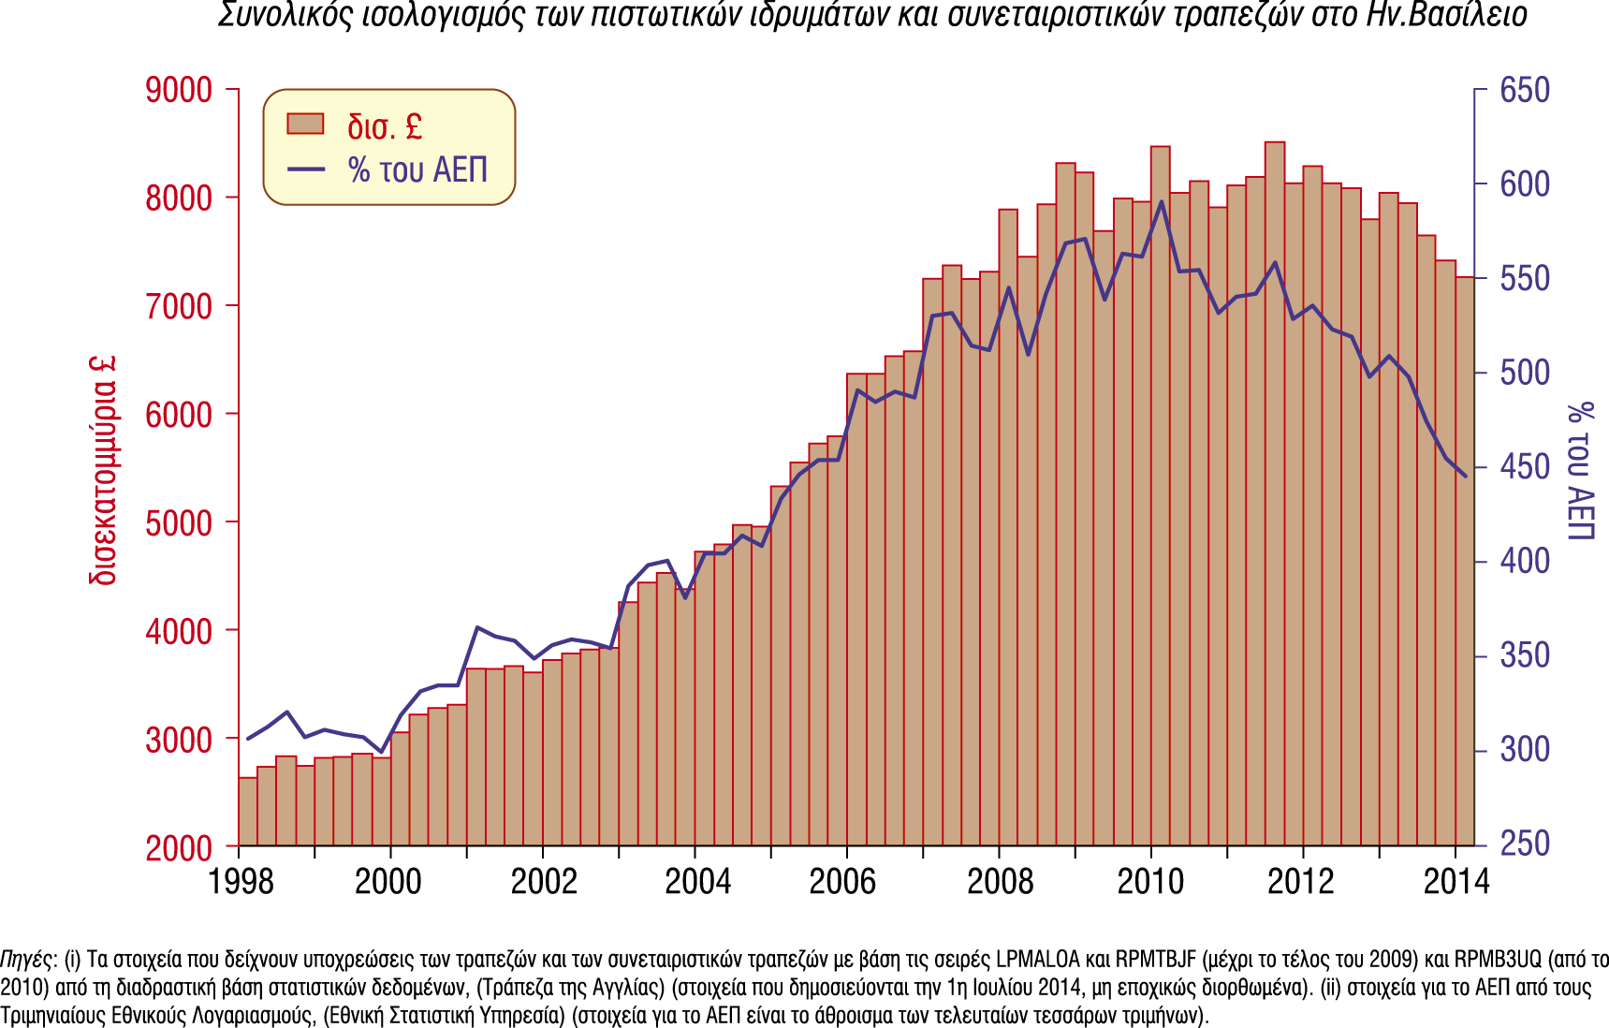
Συνολικός ισολογισμός των πιστωτικών ιδρυμάτων και συνεταιριστικών τραπεζών στο Ην. Βασίλειο
Notes:
ΤΟ ΔΙΑΓΡΑΜΜΑ ΕΙΝΑΙ ΜΕΤΑΦΡΑΣΜΕΝΟ ΣΤΗ ΣΕΛΙΔΑ 247.

Slide 29
Το χρηματοπιστωτικό σύστημα
Αναλήψεις και δανεισμός (συνέχεια.)
  Τραπεζική εισφορά
    πλήρης συντελεστής και μισός συντελεστής
    ορισμένες υποχρεώσεις αποκλείονται
    μείωση περιουσιακών στοιχείων υψηλής ρευστότητας έναντι φορολογικών υποχρεώσεων
Notes:
29
5

Slide 30
Το χρηματοπιστωτικό σύστημα
Ρευστότητα, κερδοφορία και κεφαλαιακή επάρκεια
  κερδοφορία
  ρευστότητα
    ποσοστό ρευστότητας
  η ισορροπία μεταξύ της κερδοφορίας και της ρευστότητας
  κεφαλαιακή ρευστότητα
    ο λόγος κεφαλαιακής ρευστότητας (CAR)
  δευτερογενής αγορά και τιτλοποίηση
    καταθέσεις όψεως (CDs)
    τιτλοποίηση
      εταιρείες ειδικού σκοπού (SPVs)
Notes:
30
6

Slide 31

Η αλυσίδα της τιτλοποίησης.
Notes:
ΤΟ ΔΙΑΓΡΑΜΜΑ 5.1 ΕΙΝΑΙ ΜΕΤΑΦΡΑΣΜΕΝΟ ΣΤΗ ΣΕΛΙΔΑ 256.

Slide 32
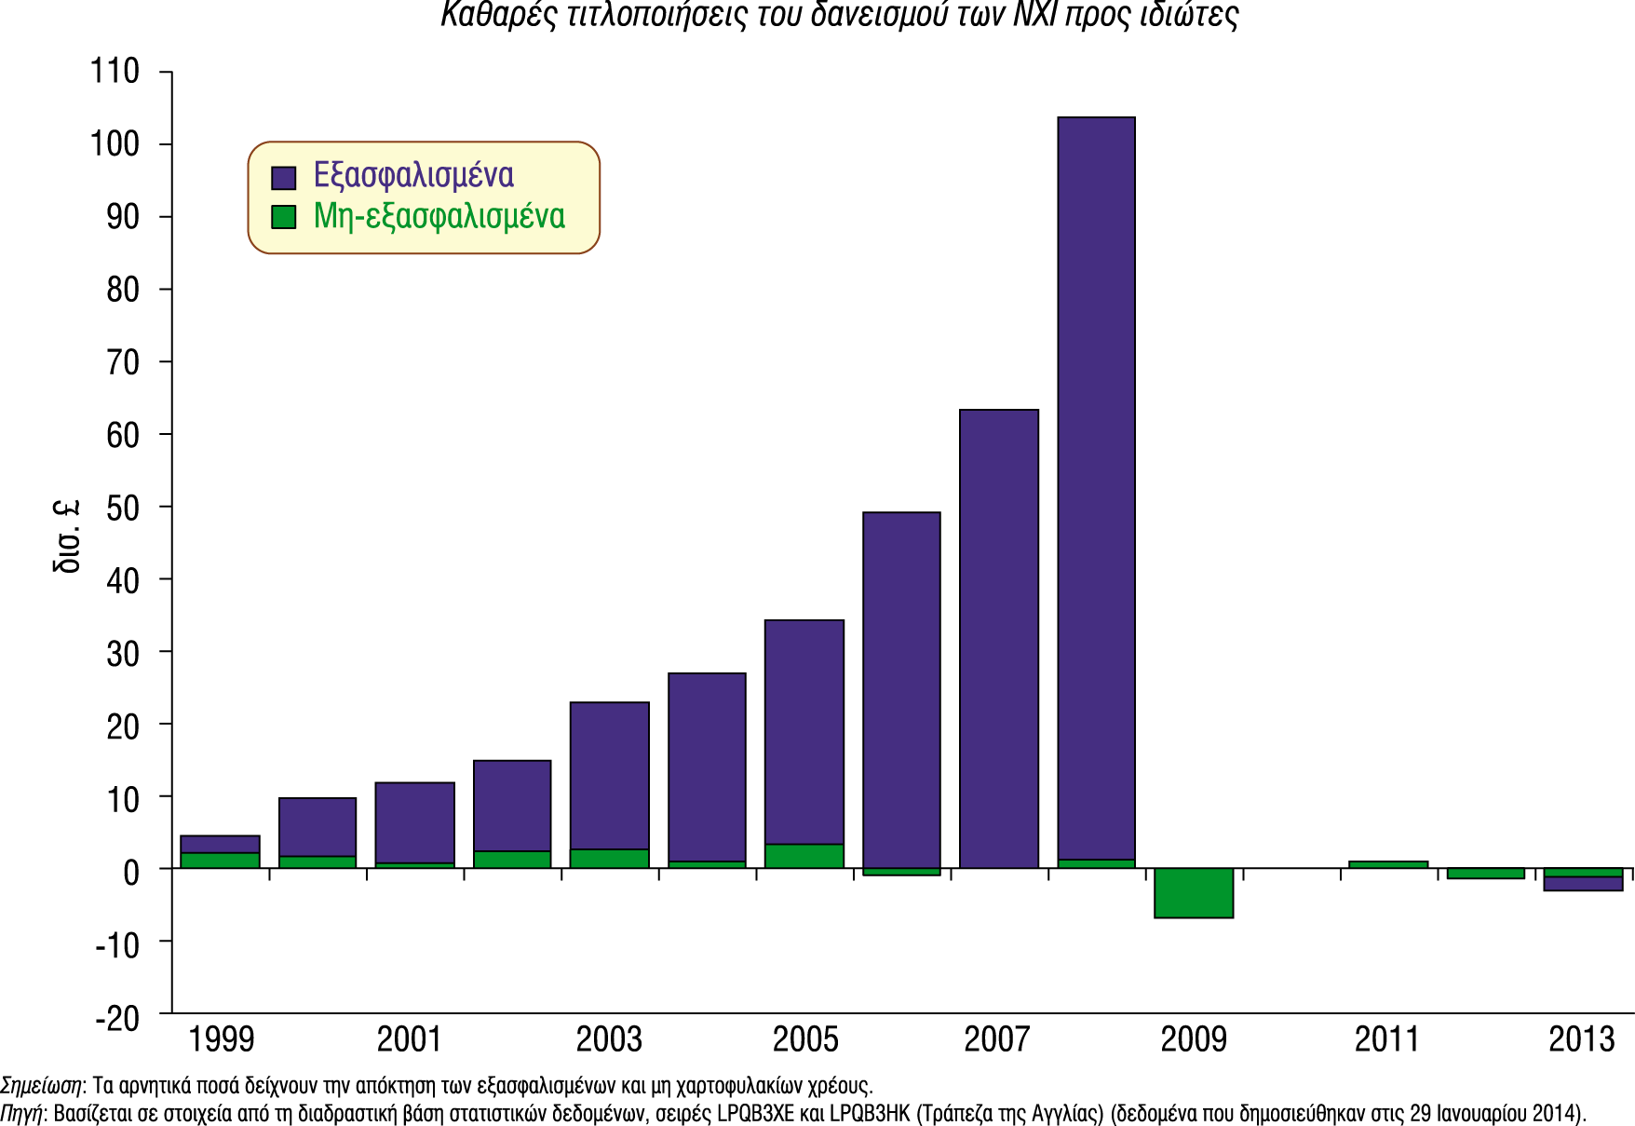
Καθαρές τιτλοποιήσεις του δανεισμού των ΝΧΙ προς ιδιώτες
Notes:
32
ΤΟ ΔΙΑΓΡΑΜΜΑ ΕΙΝΑΙ ΜΕΤΑΦΡΑΣΜΕΝΟ ΣΤΗ ΣΕΛΙΔΑ 255.

Slide 33
Το χρηματοπιστωτικό σύστημα
Ρευστότητα, κερδοφορία και κεφαλαιακή επάρκεια
  κερδοφορία
  ρευστότητα
    ποσοστό ρευστότητας
  η ισορροπία μεταξύ της ρευστότητας και της κερδοφορίας
  κεφαλαιακή ρευστότητα
    Ο λόγος της κεφαλαιακής ρευστότητας (CAR)
  δευτερογενής αγορά και τιτλοποίηση
    καταθέσεις όψεως (CDs)
    τιτλοποίηση
      Εταιρείες ειδικού σκοπού (SPVs)
    κίνδυνοι της δευτερογενούς αγοράς
Notes:
33
6

Slide 34
Το χρηματοπιστωτικό σύστημα
Ρευστότητα, κερδοφορία και κεφαλαιακή επάρκεια (συνέχεια.)
  Ενίσχυση των διεθνών ρυθμίσεων σχετικά με την κεφαλαιακή επάρκεια και την ρευστότητα
  Κεφαλαιακή επάρκεια
  Βασιλεία III
    όριο διατήρησης κεφαλαίου
    προκυκλικό όριο
    παγκοσμίως σημαντικές τράπεζες (G-SIBs)
    χωρίς κίνδυνο δείκτης μόχλευσης
  λόγος κάλυψης ρευστότητας
  λόγος καθαρής σταθερής χρηματοδότησης
Notes:
34
6

Slide 35
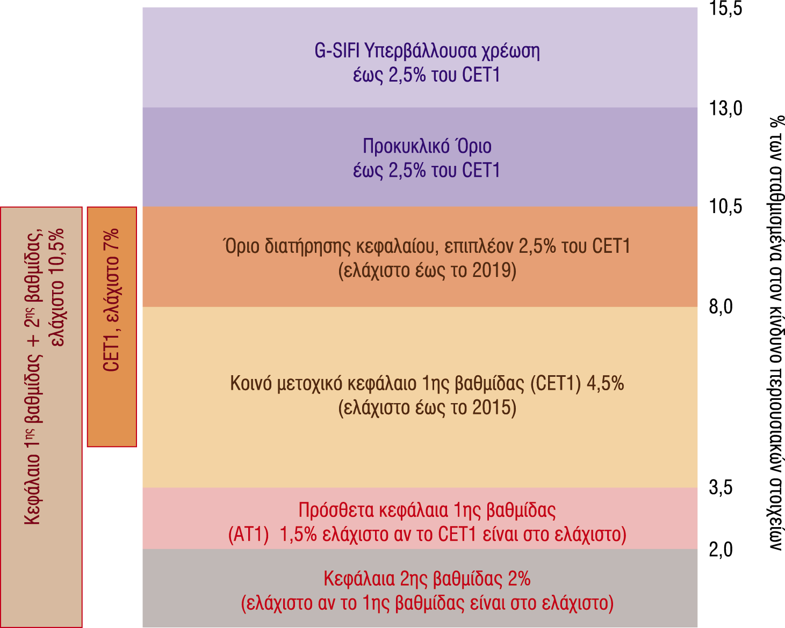
Κανόνες κεφαλαιακής επάρκειας της Βασιλείας ΙΙΙ, έως την 1^{η} Ιανουάριου 2019
Notes:
35
ΤΟ ΔΙΑΓΡΑΜΜΑ 5.2 ΕΙΝΑΙ ΜΕΤΑΦΡΑΣΜΕΝΟ ΣΤΗ ΣΕΛΙΔΑ 259.

Slide 36
Το χρηματοπιστωτικό σύστημα
Η κεντρική τράπεζα
  έκδοση τραπεζικών γραμματίων
  ενεργεί ως τράπεζα
    κυβέρνηση
    τράπεζες
    κεντρικές τράπεζες εξωτερικού
  Πάροχος ρευστότητας στις τράπεζες

Slide 37
Το σύστημα του καναλιού
Επιτόκιο
Στόχος αποθεμάτων
ή απαίτηση
Διατραπεζικό επιτόκιο
Ποσοστό
δανεισμού σε
τράπεζες
Κεντρική
Τράπεζα επιτόκιο
πολιτικής
Ποσοστό
κατάθεσης
που
καταβάλλεται
στις
τράπεζες
Το κανάλι
O
R* – 1%
R*
R* + 1%
Ποσότητα αποθεματικών
Notes:
3

Slide 38
Αποθεματικές υποχρεώσεις σε στερλίνες της Τράπεζας της Αγγλίας
Source: Based on data in Statistical Interactive Database, series RPWB56A (Bank of England)
Notes:
38
38

Slide 39
Αποθεματικές υποχρεώσεις σε στερλίνες της Τράπεζας της Αγγλίας
QE1
Source: Based on data in Statistical Interactive Database, series RPWB56A (Bank of England)
Notes:
39
39

Slide 40
Αποθεματικές υποχρεώσεις σε στερλίνες της Τράπεζας της Αγγλίας
QE3
QE2
QE1
Source: Based on data in Statistical Interactive Database, series RPWB56A (Bank of England)
Notes:
40
40

Slide 41
Το χρηματοπιστωτικό σύστημα
Η κεντρική τράπεζα
  τραπεζογραμμάτια
  τραπεζικές λειτουργίες
  διαχείριση του δανειστικού προγράμματος της κυβέρνησης
  πάροχος ρευστότητας στις τράπεζες
  επιβλέπει τις δραστηριότητες των τραπεζών και των άλλων χρηματοπιστωτικών ιδρυμάτων
  εφαρμόζει τη συναλλαγματική πολιτική της κυβέρνησης
  εφαρμόζει συναλλαγματική πολιτική και διαχειρίζεται αποθεματικά

Slide 42
Ισολογισμός της Τράπεζας της Αγγλίας: αρχές του 2008 και του 2014
Υποχρεώσεις σε δισ. ₤ | Ιαν. 08 | Ιαν. 14 | Περιουσιακά στοιχεία σε δισ. ₤ | Ιαν. 08 | Ιαν. 14
Πηγή: Βασισμένο σε δεδομένα από τη Bankstats (Τράπεζα της Αγγλίας), Πίνακας B1.1.1. και D.2.3.1. Δεδομένα που δημοσιεύτηκαν τον Ιανουάριο του 2014.
Notes:
Ο ΠΙΝΑΚΑΣ 5.1 ΕΙΝΑΙ ΜΕΤΑΦΡΑΣΜΕΝΟΣ ΣΤΗ ΣΕΛΙΔΑ 244.

Slide 43
Ισολογισμός της Τράπεζας της Αγγλίας: αρχές του 2008 και του 2014
Υποχρεώσεις σε δισ. ₤ | Ιαν. 08 | Ιαν. 14 | Περιουσιακά στοιχεία σε δισ. ₤ | Ιαν. 08 | Ιαν. 14
Τμήμα Έκδοσης |  |  | Τμήμα Έκδοσης
Τμήμα Τραπεζικής |  |  | Τμήμα Τραπεζικής
Πηγή: Βασισμένο σε δεδομένα από τη Bankstats (Τράπεζα της Αγγλίας), Πίνακας B1.1.1. και D.2.3.1. Δεδομένα που δημοσιεύτηκαν τον Ιανουάριο του 2014.

Slide 44
Ισολογισμός της Τράπεζας της Αγγλίας: αρχές του 2008 και του 2014
Υποχρεώσεις σε δισ. ₤ | Ιαν. 08 | Ιαν. 14 | Περιουσιακά στοιχεία σε δισ. ₤ | Ιαν. 08 | Ιαν. 14
Τμήμα Έκδοσης |  |  | Τμήμα Έκδοσης
Χαρτονομίσματα σε κυκλοφορία | 34,5 | 62,5
Υποχρεώσεις Τμήματος Έκδοσης | 34,5 | 62,5
Τμήμα Τραπεζικής |  |  | Τμήμα Τραπεζικής
Πηγή: Βασισμένο σε δεδομένα από τη Bankstats (Τράπεζα της Αγγλίας), Πίνακας B1.1.1. και D.2.3.1. Δεδομένα που δημοσιεύτηκαν τον Ιανουάριο του 2014.

Slide 45
Ισολογισμός της Τράπεζας της Αγγλίας: αρχές του 2008 και του 2014
Υποχρεώσεις σε δισ. ₤ | Ιαν. 08 | Ιαν. 14 | Περιουσιακά στοιχεία σε δισ. ₤ | Ιαν. 08 | Ιαν. 14
Τμήμα Έκδοσης |  |  | Τμήμα Έκδοσης
Χαρτονομίσματα σε κυκλοφορία | 34,5 | 62,5 | Βραχυπρόθεσμες πολιτικές ανοιχτής αγοράς | 2,4 | 0,0
 |  |  | Μακροπρόθεσμες συμφωνίες επαναγοράς | 13,5 | 0,1
 |  |  | Μέσα χορηγήσεων στην Κυβέρνηση του Ην. Βασιλείου | 13,4 | 0,4
 |  |  | Ομόλογα και άλλα χρεόγραφα | 0,0 | 4,2
 |  |  | Καταθέσεις στο Τμήμα Τραπεζικής | 5,2 | 57,8
Υποχρεώσεις Τμήματος Έκδοσης | 34,5 | 62,5 | Ενεργητικό Τμήματος Έκδοσης | 34,5 | 62,5
Τμήμα Τραπεζικής |  |  | Τμήμα Τραπεζικής
Πηγή: Βασισμένο σε δεδομένα από τη Bankstats (Τράπεζα της Αγγλίας), Πίνακας B1.1.1. και D.2.3.1. Δεδομένα που δημοσιεύτηκαν τον Ιανουάριο του 2014.

Slide 46
Ισολογισμός της Τράπεζας της Αγγλίας: αρχές του 2008 και του 2014
Υποχρεώσεις σε δισ. ₤ | Ιαν. 08 | Ιαν. 14 | Περιουσιακά στοιχεία σε δισ. ₤ | Ιαν. 08 | Ιαν. 14
Τμήμα Έκδοσης |  |  | Τμήμα Έκδοσης
Χαρτονομίσματα σε κυκλοφορία | 34,5 | 62,5 | Βραχυπρόθεσμες πολιτικές ανοιχτής αγοράς | 2,4 | 0,0
 |  |  | Μακροπρόθεσμες συμφωνίες επαναγοράς | 13,5 | 0,1
 |  |  | Μέσα χορηγήσεων στην Κυβέρνηση του Ην. Βασιλείου | 13,4 | 0,4
 |  |  | Ομόλογα και άλλα χρεόγραφα | 0,0 | 4,2
 |  |  | Καταθέσεις στο Τμήμα Τραπεζικής | 5,2 | 57,8
Υποχρεώσεις Τμήματος Έκδοσης | 34,5 | 62,5 | Ενεργητικό Τμήματος Έκδοσης | 34,5 | 62,5
Τμήμα Τραπεζικής |  |  | Τμήμα Τραπεζικής
Λογαριασμός αποθεματικών | 23,6 | 297,0
Βραχυπρόθεσμες πολιτικές ανοιχτής αγοράς | 0,0 | 0,0
Κρατικά χρεόγραφα σε ξένο νόμισμα | 4,9 | 3,6
Αναλογία μετρητών και καταθέσεων | 2,9 | 4,1
Λοιπές υποχρεώσεις | 30,3 | 91,8
Υποχρεώσεις Τμήματος Τραπεζικής | 91,7 | 396,6
Πηγή: Βασισμένο σε δεδομένα από τη Bankstats (Τράπεζα της Αγγλίας), Πίνακας B1.1.1. και D.2.3.1. Δεδομένα που δημοσιεύτηκαν τον Ιανουάριο του 2014.

Slide 47
Ισολογισμός της Τράπεζας της Αγγλίας: αρχές του 2008 και του 2014
Υποχρεώσεις σε δισ. ₤ | Ιαν. 08 | Ιαν. 14 | Περιουσιακά στοιχεία σε δισ. ₤ | Ιαν. 08 | Ιαν. 14
Τμήμα Έκδοσης |  |  | Τμήμα Έκδοσης
Χαρτονομίσματα σε κυκλοφορία | 34,5 | 62,5 | Βραχυπρόθεσμες πολιτικές ανοιχτής αγοράς | 2,4 | 0,0
 |  |  | Μακροπρόθεσμες συμφωνίες επαναγοράς | 13,5 | 0,1
 |  |  | Μέσα χορηγήσεων στην Κυβέρνηση του Ην. Βασιλείου | 13,4 | 0,4
 |  |  | Ομόλογα και άλλα χρεόγραφα | 0,0 | 4,2
 |  |  | Καταθέσεις στο Τμήμα Τραπεζικής | 5,2 | 57,8
Υποχρεώσεις Τμήματος Έκδοσης | 34,5 | 62,5 | Ενεργητικό Τμήματος Έκδοσης | 34,5 | 62,5
Τμήμα Τραπεζικής |  |  | Τμήμα Τραπεζικής
Λογαριασμός αποθεματικών | 23,6 | 297,0 | Βραχυπρόθεσμες πολιτικές ανοικτές αγοράς | 0,0 | 0,0
Βραχυπρόθεσμες πολιτικές ανοιχτής αγοράς | 0,0 | 0,0 | Μακροπρόθεσμες συμφωνίες επαναγοράς | 10,0 | 0,1
Κρατικά χρεόγραφα σε ξένο νόμισμα | 4,9 | 3,6 | Ομόλογα και άλλα χρεόγραφα | 7,6 | 12,2
Αναλογία μετρητών και καταθέσεων | 2,9 | 4,1 | Λοιπά περιουσιακά στοιχεία | 44,1 | 384,4
Λοιπές υποχρεώσεις | 30,3 | 91,8 | Εκ των οποίων:
 |  |  | APF δανειακές επενδύσεις σε εταιρικά ομόλογα και εμπορικά χρεόγραφα |  | 0,0
 |  |  | APF δανειακές επενδύσεις σε κρατικά ομόλογα |  | 375,0
Υποχρεώσεις Τμήματος Τραπεζικής | 91,7 | 396,6 | Ενεργητικό Τμήματος Τραπεζικής | 61,7 | 396,6
Πηγή: Βασισμένο σε δεδομένα από τη Bankstats (Τράπεζα της Αγγλίας), Πίνακας B1.1.1. και D.2.3.1. Δεδομένα που δημοσιεύτηκαν τον Ιανουάριο του 2014.
Notes:
Ο ΠΙΝΑΚΑΣ 5.1 ΕΙΝΑΙ ΜΕΤΑΦΡΑΣΜΕΝΟΣ ΣΤΗ ΣΕΛΙΔΑ 244.

Slide 48
Το χρηματοπιστωτικό σύστημα
Οι αγορές χρήματος
  συναλλαγές βραχυπρόθεσμων χρηματοοικονομικών εργαλείων
    μέσο για τη διενέργεια νομισματικής πολιτικής από την κεντρική τράπεζα
    παρέχει δανειοδοτικές και δανειοληπτικές ευκαιρίες στα ΝΧΙ
  η προθεσμιακή αγορά και οι αγορές repoς
  οι παράλληλες αγορές χρήματος
  τη σημασία του διατραπεζικού δανεισμού

Slide 49
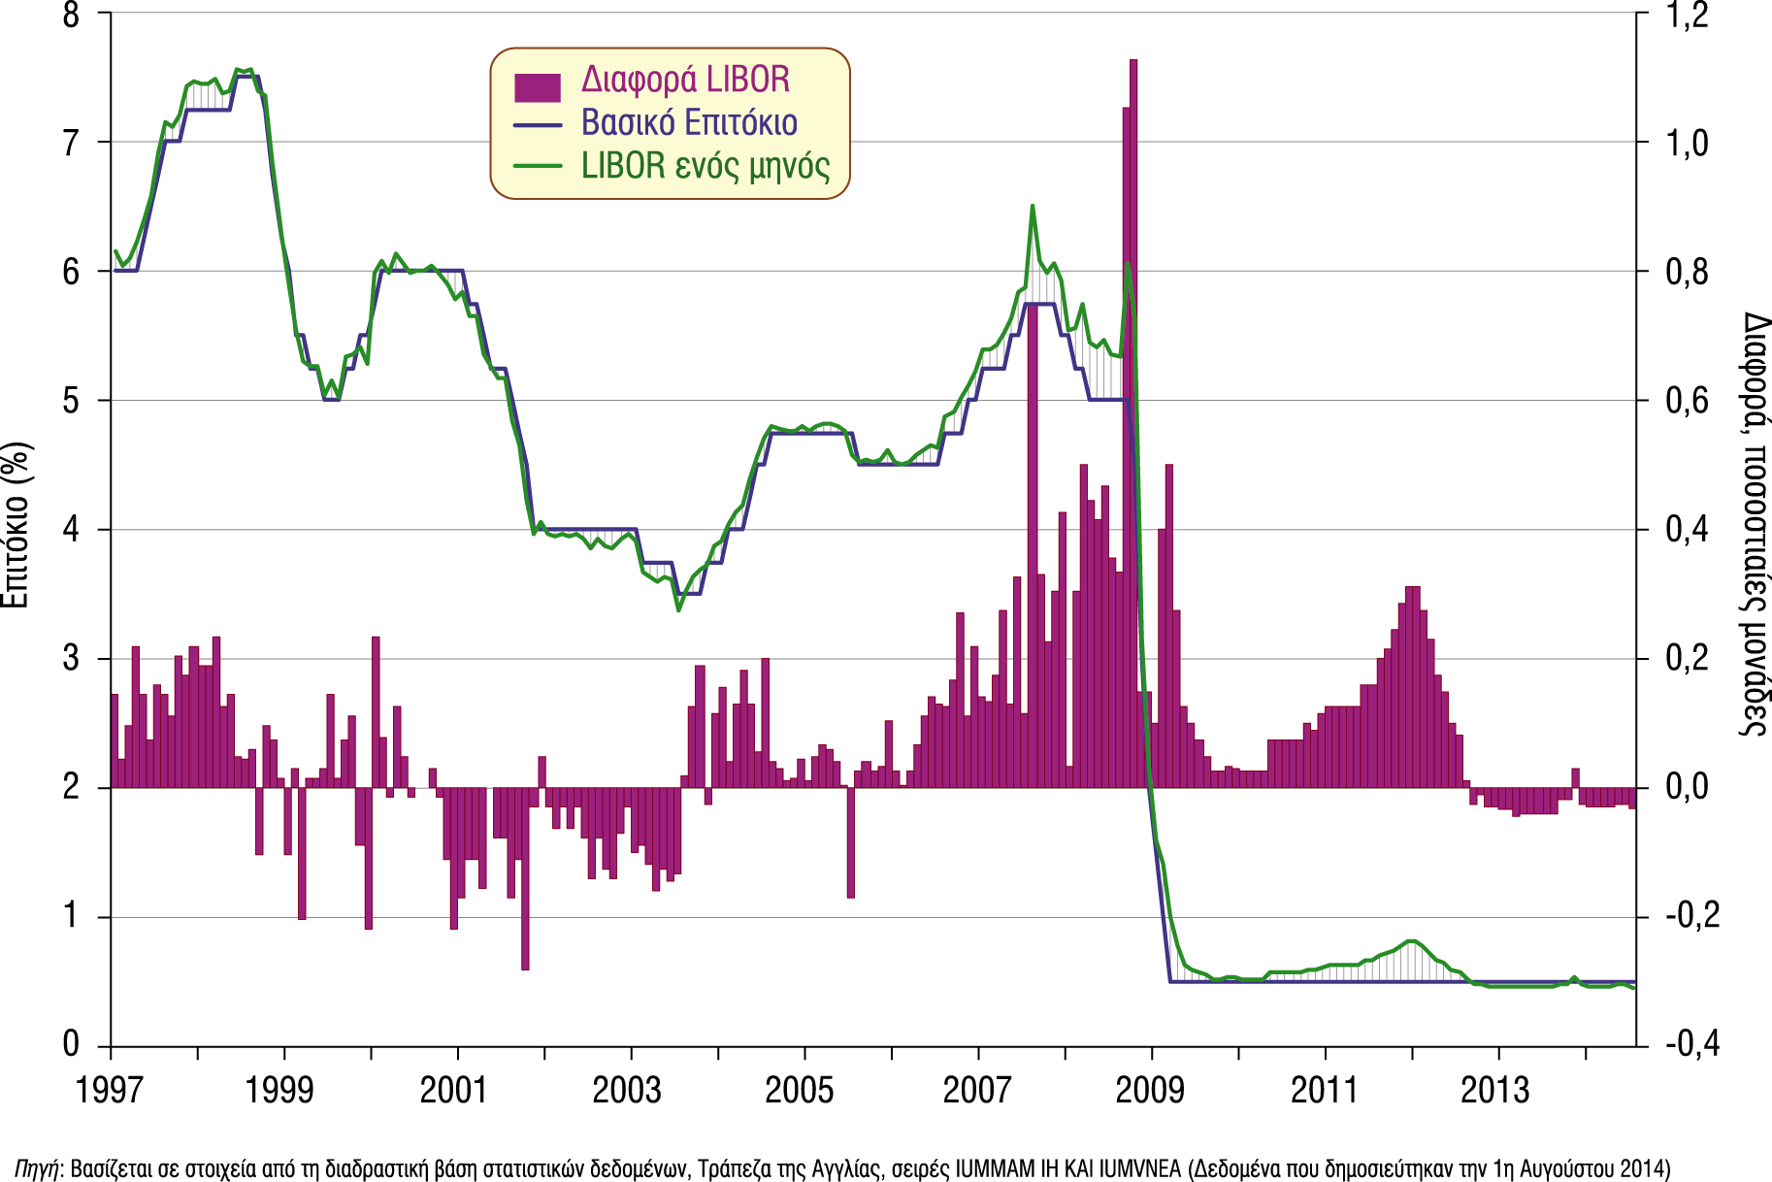
Επιτόκιο LIBOR και Βασικό Επιτόκιο ενός μηνός.
Notes:
49
ΤΟ ΔΙΑΓΡΑΜΜΑ 5.3 ΕΙΝΑΙ ΜΕΤΑΦΡΑΣΜΕΝΟ ΣΤΗ ΣΕΛΙΔΑ 267.

Slide 50
Τράπεζες, Χρήμα και Επιτόκια
Η Προσφορά Χρήματος

Slide 51
Η προσφορά χρήματος
Ορισμοί της προσφοράς χρήματος
  νομισματική βάση
  χρήμα με την ευρεία μορφή
Ορισμοί στο Ηνωμένο Βασίλειο
  μετρητά σε κυκλοφορία
  M4
Ορισμοί στην ευρωζώνη
  M1
  M2
  M3
Notes:
51
7

Slide 52
Ηνωμένο Βασίλειο νομισματικά μεγέθη,
τέλος Δεκεμβρίου 2013 (μη διορθωμένα για εποχικότητα)
£ δισ
Notes:
Ο ΠΙΝΑΚΑΣ ΕΙΝΑΙ ΜΕΤΑΦΡΑΣΜΕΝΟΣ ΣΤΗ ΣΕΛΙΔΑ 270.

Slide 53
Ηνωμένο Βασίλειο νομισματικά μεγέθη,
τέλος Δεκεμβρίου 2013 (μη διορθωμένα για εποχικότητα)
£ δισ
 | Μετρητά σε κυκλοφορία (δηλαδή εκτός της Τράπεζας της Αγγλίας) | 68,57

Slide 54
Ηνωμένο Βασίλειο νομισματικά μεγέθη,
τέλος Δεκεμβρίου 2013 (μη διορθωμένα για εποχικότητα)
£ δισ
 | Μετρητά σε κυκλοφορία (δηλαδή εκτός της Τράπεζας της Αγγλίας) | 68,57
– | Μετρητά σε τράπεζες και μετρητά που διατηρούνται εκτός του Ην. Βασιλείου | –8,53
+ | Καταθέσεις λιανικής τραπεζικής και ταμιευτηρίων του ιδιωτικού τομέα | 1352.82
= | Λιανικές καταθέσεις και μετρητά στο Μ4 | 1.412,86

Slide 55
Ηνωμένο Βασίλειο νομισματικά μεγέθη,
τέλος Δεκεμβρίου 2013 (μη διορθωμένα για εποχικότητα)
£ δισ
 | Μετρητά σε κυκλοφορία (δηλαδή εκτός της Τράπεζας της Αγγλίας) | 68,57
– | Μετρητά σε τράπεζες και μετρητά που διατηρούνται εκτός του Ην. Βασιλείου | –8,53
+ | Καταθέσεις λιανικής τραπεζικής και ταμιευτηρίων του ιδιωτικού τομέα | 1352.82
= | Λιανικές καταθέσεις και μετρητά στο Μ4 | 1.412,86
+ | Καταθέσεις + CDs του Ιδιωτικού τομέα στην χονδρική τραπεζική | 691,48
= | M4 | 2.104,35
Notes:
Ο ΠΙΝΑΚΑΣ ΕΙΝΑΙ ΜΕΤΑΦΡΑΣΜΕΝΟΣ ΣΤΗ ΣΕΛΙΔΑ 270.

Slide 56
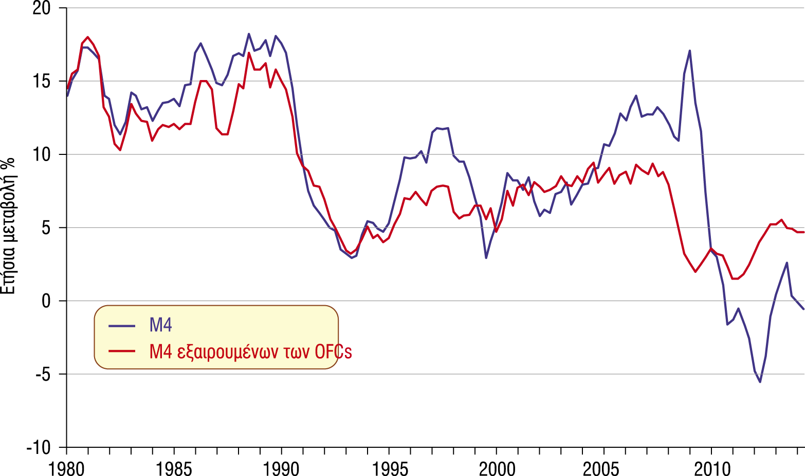
Ετήσιος ρυθμός αύξησης του M4
Σημείωση: Oι OFC είναι λοιπές χρηματοπιστωτικές επιχειρήσεις.
Πηγή: Ο ρυθμός μεταβολής του M4 αντλήθηκε από τη διαδραστική βάση στατιστικών δεδομένων, σειρές LPQVQJW και LPQBE24 (Τράπεζα της Αγγλίας) (δεδομένα που δημοσιεύθηκαν στις 29 Ιουλίου 2014, εποχικώς διορθωμένα).
Notes:
56
56
ΤΟ ΔΙΑΓΡΑΜΜΑ 5.5 ΕΙΝΑΙ ΜΕΤΑΦΡΑΣΜΕΝΟ ΣΤΗ ΣΕΛΙΔΑ 277.

Slide 57
Προσφορά χρήματος στο Ην. Βασίλειο,
χρησιμοποιώντας τα μέτρα της ΕΚΤ: τέλος Δεκεμβρίου 2013
£ δισ
Notes:
Ο ΠΙΝΑΚΑΣ ΕΙΝΑΙ ΜΕΤΑΦΡΑΣΜΕΝΟΣ ΣΤΗ ΣΕΛΙΔΑ 271.

Slide 58
Προσφορά χρήματος στο Ην. Βασίλειο,
χρησιμοποιώντας τα μέτρα της ΕΚΤ: τέλος Δεκεμβρίου 2013
£ δισ
 | Χρήμα σε κυκλοφορία | 60,68
+ | Καταθέσεις μίας ημέρας | 1218,67
= | Μ1 | 1279,35

Slide 59
Προσφορά χρήματος στο Ην. Βασίλειο,
χρησιμοποιώντας τα μέτρα της ΕΚΤ: τέλος Δεκεμβρίου 2013
£ δισ
 | Χρήμα σε κυκλοφορία | 60,68
+ | Καταθέσεις μίας ημέρας | 1218,67
= | Μ1 | 1279,35
+ | Καταθέσεις με συμφωνημένη ωριμότητα έως 2 έτη | 213,65
+ | Καταθέσεις με προειδοποίηση έως τρείς μήνες για εξαργύρωση | 590,55
= | Μ2 | 2083,55

Slide 60
Προσφορά χρήματος στο Ην. Βασίλειο,
χρησιμοποιώντας τα μέτρα της ΕΚΤ: τέλος Δεκεμβρίου 2013
£ δισ
 | Χρήμα σε κυκλοφορία | 60,68
+ | Καταθέσεις μίας ημέρας | 1218,67
= | Μ1 | 1279,35
+ | Καταθέσεις με συμφωνημένη ωριμότητα έως 2 έτη | 213,65
+ | Καταθέσεις με προειδοποίηση έως τρείς μήνες για εξαργύρωση | 590,55
= | Μ2 | 2083,55
+ | Repos | 222,01
+ | Κεφάλαια και τίτλοι στην αγορά χρήματος | 51,35
= | M3 | 2356,91
Notes:
Ο ΠΙΝΑΚΑΣ ΕΙΝΑΙ ΜΕΤΑΦΡΑΣΜΕΝΟΣ ΣΤΗ ΣΕΛΙΔΑ 271.

Slide 61
Η προσφορά χρήματος
Η δημιουργία πίστωσης
  απλούστερη περίπτωση
Notes:
61
7

Slide 62
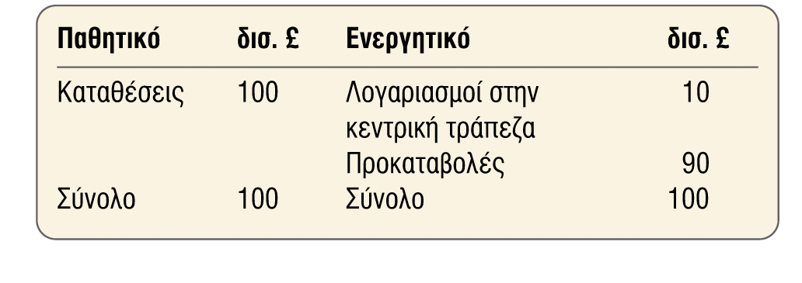
Ο αρχικός ισολογισμός των τραπεζών
Notes:
Ο ΠΙΝΑΚΑΣ 5.3 ΕΙΝΑΙ ΜΕΤΑΦΡΑΣΜΕΝΟΣ ΣΤΗ ΣΕΛΙΔΑ 271.

Slide 63
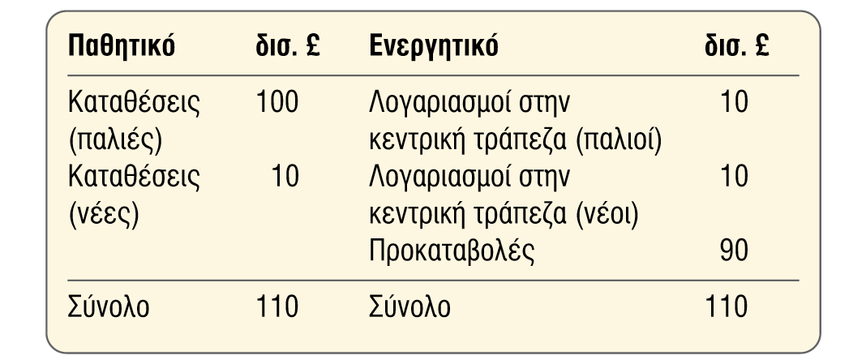
Η αρχική επίδραση μιας πρόσθετης κατάθεσης
10 δισ. £
Notes:
Ο ΠΙΝΑΚΑΣ 5.4 ΕΙΝΑΙ ΜΕΤΑΦΡΑΣΜΕΝΟΣ ΣΤΗ ΣΕΛΙΔΑ 271.

Slide 64
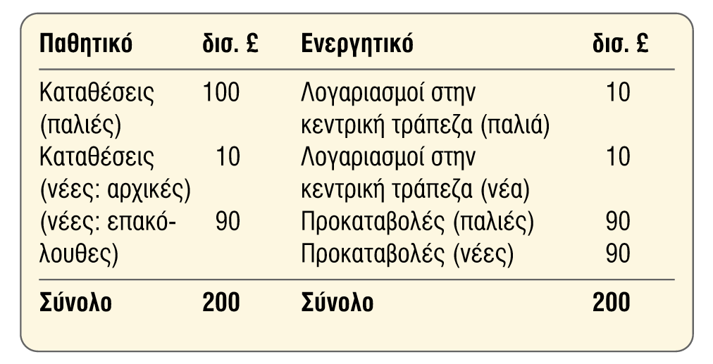
Η συνολική επίδραση μιας πρόσθετης κατάθεσης
10 δισ. £
Notes:
Ο ΠΙΝΑΚΑΣ 5.5 ΕΙΝΑΙ ΜΕΤΑΦΡΑΣΜΕΝΟΣ ΣΤΗ ΣΕΛΙΔΑ 272.

Slide 65
Η προσφορά χρήματος
Η δημιουργία πίστωσης
  απλούστερη περίπτωση
  τραπεζικός πολλαπλασιαστής: 1/L
  Πολλαπλασιαστής χρήματος :
  m = ΔM_{S} / ΔM_{B} = (ΔD +ΔC) / (ΔR +ΔC)
Notes:
65
7

Slide 66
Η προσφορά χρήματος
Η δημιουργία πίστωσης στον πραγματικό κόσμο
  Ο δείκτης ρευστότητας των τραπεζών μπορεί να διαφοροποιείται
    οι τράπεζες μπορούν να κατέχουν υψηλότερο επίπεδο ρευστών περιουσιακών στοιχείων, όταν αντιλαμβάνονται αυξημένο κίνδυνο
  Οι πελάτες μπορεί να μην επιθυμούν τις πιστώσεις που προσφέρονται
  Οι τράπεζες μπορεί να μην λειτουργούν με ένα από ποσοστό ρευστότητας
  Πόσα από τα επιπλέον μετρητά μπορεί να διακρατούνται από τα άτομα;
  Ο Πολλαπλασιαστής χρήματος με την ευρεία έννοια στο Ην.Βασίλειο
Notes:
66
7

Slide 67
Πολλαπλασιαστής χρήματος με την ευρεία έννοια του Ην. Βασιλείου.
Πηγή: Βασίζεται σε στοιχεία από διαδραστική βάση στατιστικών δεδομένων, σειρές LPMBL22 (αποθεματικά), LPMAVAB (χαρτονομίσματα και κέρματα)
και LPMAUYN (Μ4) (Τράπεζα της Αγγλίας) (στοιχεία που δημοσιεύθηκαν στις 6 Αυγούστου 2014, εποχικώς προσαρμοσμένα εκτός από τα αποεματικά).
Notes:
67
ΤΟ ΔΙΑΓΡΑΜΜΑ 5.4 ΕΙΝΑΙ ΜΕΤΑΦΡΑΣΜΕΝΟ ΣΤΗ ΣΕΛΙΔΑ 276.

Slide 68
Η προσφορά χρήματος
Αιτίες αύξησης της προσφοράς χρήματος
  οι τράπεζες μειώνουν το ποσοστό ρευστότητας
  τα νοικοκυριά και οι επιχειρήσεις επιλέγουν να κρατούν λιγότερα μετρητά
  εισροή κεφαλαίων από το εξωτερικό
  έλλειμμα του δημόσιου τομέα
Notes:
68
8

Slide 69
Η προσφορά χρήματος
Η εξίσωση των χρηματικών ροών
  ΔM4 = (a) PSNCR – (b) πωλήσεις χρέους του δημόσιου τομέα συν αγορές χρέους από μη χρηματοπιστωτικό ιδιωτικό τομέα + (c) δανεισμός τραπεζών προς το ιδιωτικό τομέα στο Ην. Βασίλειο + (d) εξωτερική επίδραση
Notes:
69
8

Slide 70
Συμβαλλόμενα στοιχεία στις μεταβολές του Μ4 (εκατ. ₤)
ΔΜ4 | ισούται | PSNCR | (στοιχείο 1)
Πηγή: Based on data in Bankstats (Bank of England), Table A3.2, data published January 2014.
Notes:
Ο ΠΙΝΑΚΑΣ 5.6 ΕΙΝΑΙ ΜΕΤΑΦΡΑΣΜΕΝΟΣ ΣΤΗ ΣΕΛΙΔΑ 282.

Slide 71
Συμβαλλόμενα στοιχεία στις μεταβολές του Μ4 (εκατ. ₤)
ΔΜ4 | ισούται | PSNCR | (στοιχείο 1)
 | μείον | πωλήσεις χρέους του δημόσιου τομέα προς (ή συν αγορές χρέους του δημόσιου τομέα από) τον μη-χρηματοπιστωτικό ιδιωτικό τομέα | (στοιχείο 2)
Πηγή: Based on data in Bankstats (Bank of England), Table A3.2, data published January 2014.

Slide 72
Συμβαλλόμενα στοιχεία στις μεταβολές του Μ4 (εκατ. ₤)
ΔΜ4 | ισούται | PSNCR | (στοιχείο 1)
 | μείον | πωλήσεις χρέους του δημόσιου τομέα προς (ή συν αγορές χρέους του δημόσιου τομέα από) τον μη-χρηματοπιστωτικό ιδιωτικό τομέα | (στοιχείο 2)
 | συν | καθαρός δανεισμός σε στερλίνες των εμπορικών και συνεταιριστικών τραπεζών προς τον ιδιωτικό τομέα στο Ην. Βασίλειο | (στοιχείο 3)
Πηγή: Based on data in Bankstats (Bank of England), Table A3.2, data published January 2014.

Slide 73
Συμβαλλόμενα στοιχεία στις μεταβολές του Μ4 (εκατ. ₤)
ΔΜ4 | ισούται | PSNCR | (στοιχείο 1)
 | μείον | πωλήσεις χρέους του δημόσιου τομέα προς (ή συν αγορές χρέους του δημόσιου τομέα από) τον μη-χρηματοπιστωτικό ιδιωτικό τομέα | (στοιχείο 2)
 | συν | καθαρός δανεισμός σε στερλίνες των εμπορικών και συνεταιριστικών τραπεζών προς τον ιδιωτικό τομέα στο Ην. Βασίλειο | (στοιχείο 3)
 | συν | Εξωτερική επίδραση | (στοιχείο 4)
Πηγή: Based on data in Bankstats (Bank of England), Table A3.2, data published January 2014.

Slide 74
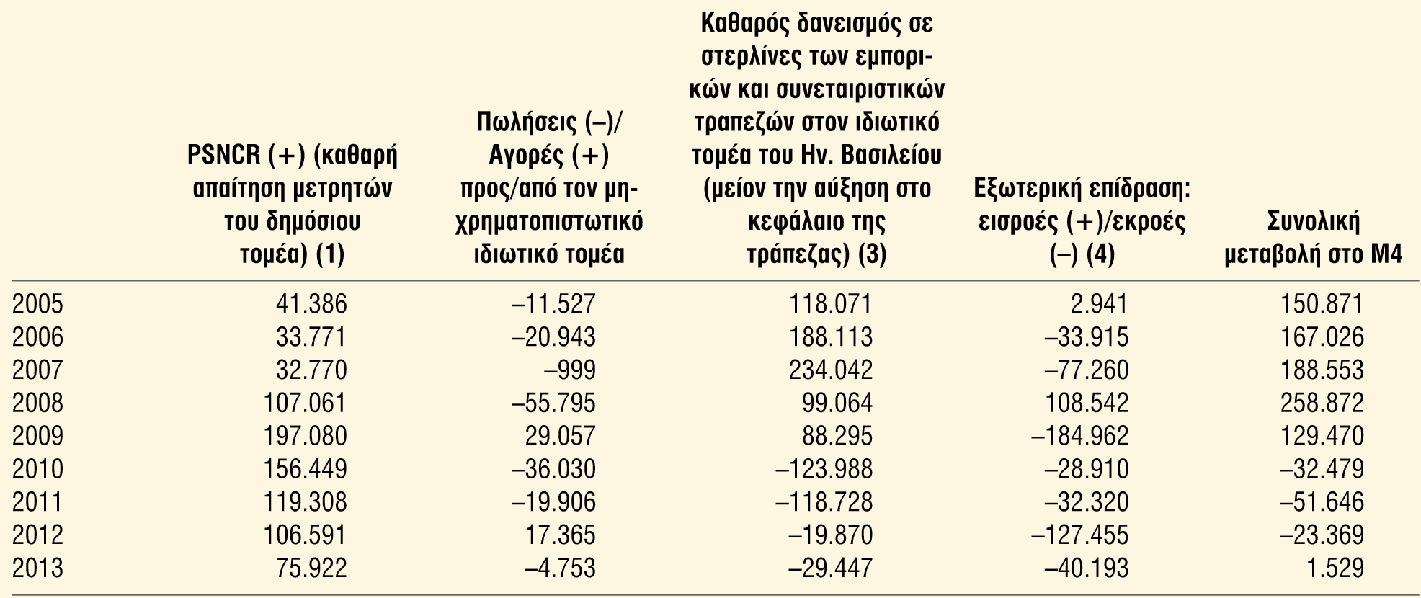
Συμβαλλόμενα στοιχεία στις μεταβολές του Μ4 (εκατ. ₤)
ΔΜ4 | ισούται | PSNCR | (στοιχείο 1)
 | μείον | πωλήσεις χρέους του δημόσιου τομέα προς (ή συν αγορές χρέους του δημόσιου τομέα από) τον μη-χρηματοπιστωτικό ιδιωτικό τομέα | (στοιχείο 2)
 | συν | καθαρός δανεισμός σε στερλίνες των εμπορικών και συνεταιριστικών τραπεζών προς τον ιδιωτικό τομέα στο Ην. Βασίλειο | (στοιχείο 3)
 | συν | Εξωτερική επίδραση | (στοιχείο 4)
Πηγή: Based on data in Bankstats (Bank of England), Table A3.2, data published January 2014.

Slide 75
Συμβαλλόμενα στοιχεία στις μεταβολές του Μ4 (εκατ. ₤)
ΔΜ4 | ισούται | PSNCR | (στοιχείο 1)
 | μείον | πωλήσεις χρέους του δημόσιου τομέα προς (ή συν αγορές χρέους του δημόσιου τομέα από) τον μη-χρηματοπιστωτικό ιδιωτικό τομέα | (στοιχείο 2)
 | συν | καθαρός δανεισμός σε στερλίνες των εμπορικών και συνεταιριστικών τραπεζών προς τον ιδιωτικό τομέα στο Ην. Βασίλειο | (στοιχείο 3)
 | συν | Εξωτερική επίδραση | (στοιχείο 4)
Πηγή: Based on data in Bankstats (Bank of England), Table A3.2, data published January 2014.

Slide 76
Συμβαλλόμενα στοιχεία στις μεταβολές του Μ4 (εκατ. ₤)
ΔΜ4 | ισούται | PSNCR | (στοιχείο 1)
 | μείον | πωλήσεις χρέους του δημόσιου τομέα προς (ή συν αγορές χρέους του δημόσιου τομέα από) τον μη-χρηματοπιστωτικό ιδιωτικό τομέα | (στοιχείο 2)
 | συν | καθαρός δανεισμός σε στερλίνες των εμπορικών και συνεταιριστικών τραπεζών προς τον ιδιωτικό τομέα στο Ην. Βασίλειο | (στοιχείο 3)
 | συν | Εξωτερική επίδραση | (στοιχείο 4)
Πηγή: Based on data in Bankstats (Bank of England), Table A3.2, data published January 2014.

Slide 77
Συμβαλλόμενα στοιχεία στις μεταβολές του Μ4 (εκατ. ₤)
ΔΜ4 | ισούται | PSNCR | (στοιχείο 1)
 | μείον | πωλήσεις χρέους του δημόσιου τομέα προς (ή συν αγορές χρέους του δημόσιου τομέα από) τον μη-χρηματοπιστωτικό ιδιωτικό τομέα | (στοιχείο 2)
 | συν | καθαρός δανεισμός σε στερλίνες των εμπορικών και συνεταιριστικών τραπεζών προς τον ιδιωτικό τομέα στο Ην. Βασίλειο | (στοιχείο 3)
 | συν | Εξωτερική επίδραση | (στοιχείο 4)
Πηγή: Based on data in Bankstats (Bank of England), Table A3.2, data published January 2014.

Slide 78
Συμβαλλόμενα στοιχεία στις μεταβολές του Μ4 (εκατ. ₤)
ΔΜ4 | ισούται | PSNCR | (στοιχείο 1)
 | μείον | πωλήσεις χρέους του δημόσιου τομέα προς (ή συν αγορές χρέους του δημόσιου τομέα από) τον μη-χρηματοπιστωτικό ιδιωτικό τομέα | (στοιχείο 2)
 | συν | καθαρός δανεισμός σε στερλίνες των εμπορικών και συνεταιριστικών τραπεζών προς τον ιδιωτικό τομέα στο Ην. Βασίλειο | (στοιχείο 3)
 | συν | Εξωτερική επίδραση | (στοιχείο 4)
Πηγή: Based on data in Bankstats (Bank of England), Table A3.2, data published January 2014.
Notes:
Ο ΠΙΝΑΚΑΣ 5.6 ΕΙΝΑΙ ΜΕΤΑΦΡΑΣΜΕΝΟΣ ΣΤΗ ΣΕΛΙΔΑ 282.

Slide 79
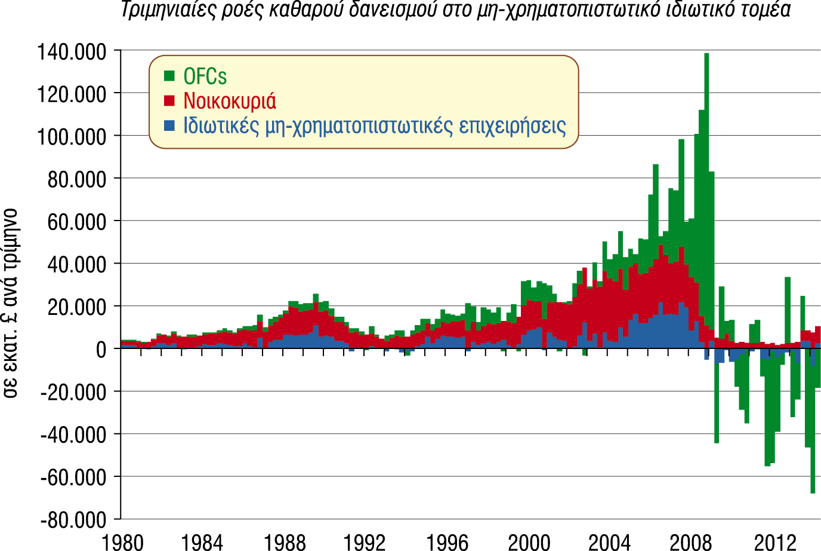
Τριμηνιαίες ροές καθαρού δανεισμού στο μη-χρηματοπιστωτικό ιδιωτικό τομέα
Πηγή: Διαδραστική στατιστική βάση δεδομένων, σειρές LPQVWNL, LPQVWNQ και LPQVWNV (Τράπεζα της Αγγλίας)
(στοιχεία που δημοσιεύθηκαν την 1η Σεπτεμβρίου, 2014, εποχικά διορθωμένα).
Notes:
79
ΤΟ ΔΙΑΓΡΑΜΜΑ ΕΙΝΑΙ ΜΕΤΑΦΡΑΣΜΕΝΟ ΣΤΗ ΣΕΛΙΔΑ 278.

Slide 80
Η προσφορά χρήματος
Η εξίσωση των χρηματικών ροών
  ΔM4 = (a) PSNCR – (b) πωλήσεις χρέους δημοσίου τομέα συν αγορές χρέους από μη-χρηματοπιστωτικό ιδιωτικό τομέα + (c) δανεισμός τραπεζών προς τον ιδιωτικό τομέα στο Ην. Βασίλειο+ (d) εξωτερική επίδραση
Η υπόθεση της χρηματοοικονομικής αστάθειας του Minsky
  Στιγμή Minsky
Εξωγενής και ενδογενής προσφορά χρήματος;
Notes:
80
8

Slide 81
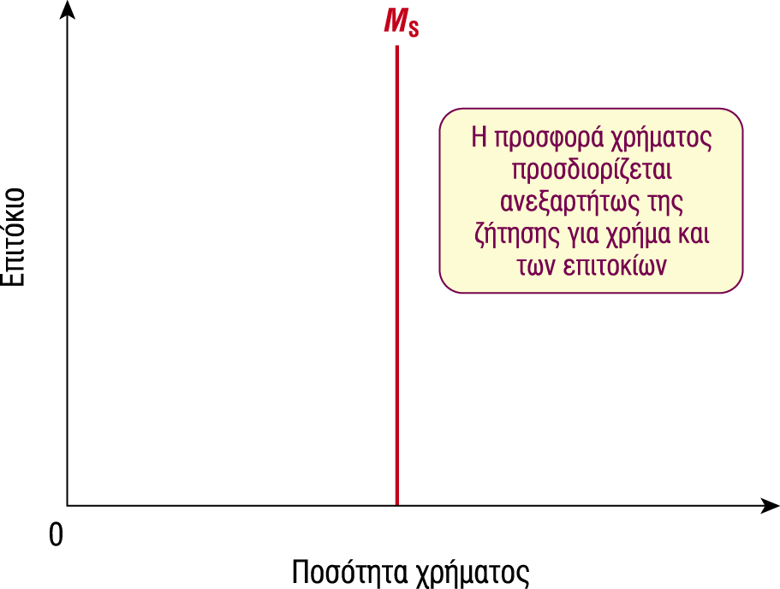
Η καμπύλη προσφοράς χρήματος:
Εξωγενής προσφορά χρήματος.
Notes:
ΤΟ ΔΙΑΓΡΑΜΜΑ 5.6 ΕΙΝΑΙ ΜΕΤΑΦΡΑΣΜΕΝΟ ΣΤΗ ΣΕΛΙΔΑ 283.

Slide 82
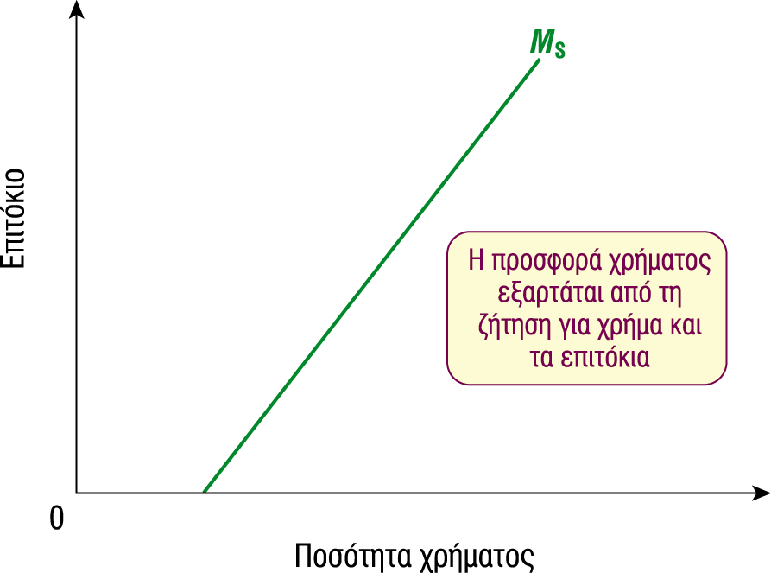
Η καμπύλη προσφοράς χρήματος:
Ενδογενής προσφορά χρήματος
Notes:
ΤΟ ΔΙΑΓΡΑΜΜΑ 5.6 ΕΙΝΑΙ ΜΕΤΑΦΡΑΣΜΕΝΟ ΣΤΗ ΣΕΛΙΔΑ 283.

Slide 83
Τράπεζες, Χρήμα και Επιτόκια
Η Ζήτηση για Χρήμα

Slide 84
Η ζήτηση για χρήμα
Τα κίνητρα διακράτησης χρήματος (M4): προτιμήσεις ρευστότητας
  συναλλαγές και ζήτηση χρήματος για προληπτικούς λόγους : L₁
Notes:
84
9

Slide 85
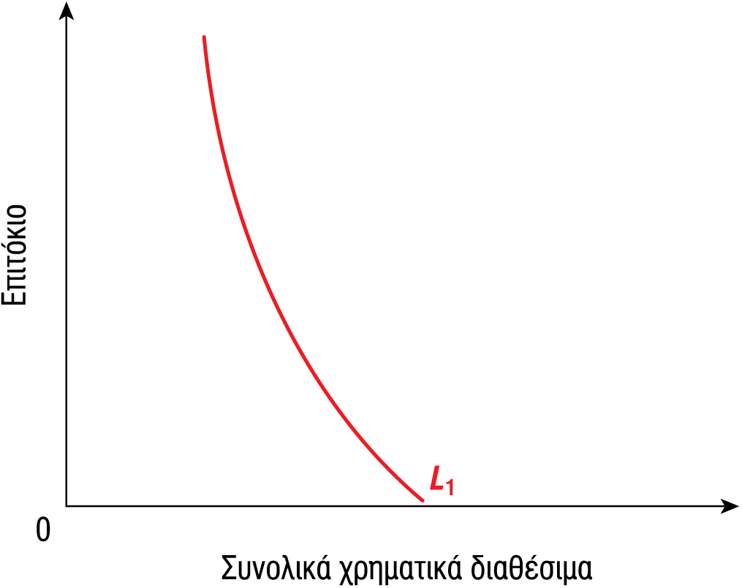
The transactions-plus-precautionary demand for money: L₁
Notes:
ΤΟ ΔΙΑΓΡΑΜΜΑ 5.8 ΕΙΝΑΙ ΜΕΤΑΦΡΑΣΜΕΝΟ ΣΤΗ ΣΕΛΙΔΑ 286.

Slide 86
Η Ζήτηση για χρήμα
Τα κίνητρα διακράτησης χρήματος : προτιμήσεις ρευστότητας
  ζήτηση χρήματος για συναλλαγές και για προληπτικούς λόγους: L₁
  το κίνητρο της κερδοσκοπίας (ή περιουσιακών στοιχείων ) ζήτησης χρήματος: L₂
Notes:
86
9

Slide 87
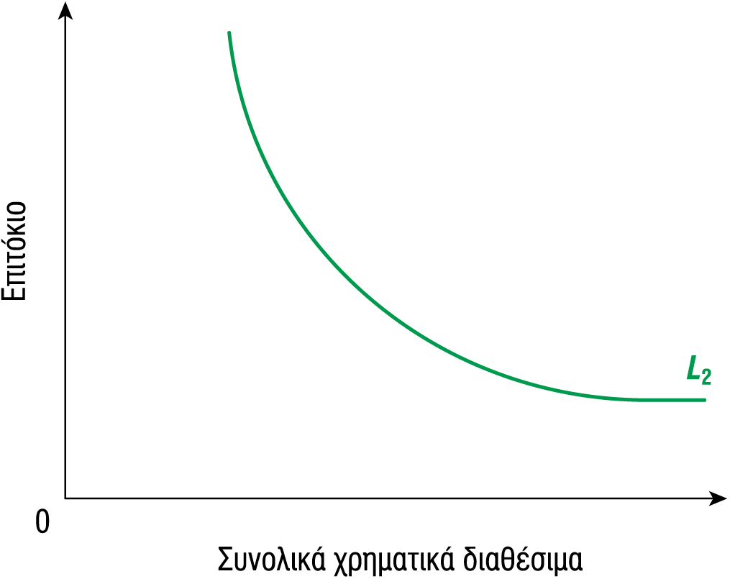
The speculative demand for money: L₂
Notes:
ΤΟ ΔΙΑΓΡΑΜΜΑ 5.8 ΕΙΝΑΙ ΜΕΤΑΦΡΑΣΜΕΝΟ ΣΤΗ ΣΕΛΙΔΑ 286.

Slide 88
Η ζήτηση χρήματος
Τα κίνητρα διακράτησης χρήματος : προτιμήσεις ρευστότητας
  ζήτηση χρήματος για συναλλαγές και για προληπτικούς λόγους: L₁
  κίνητρο κερδοσκοπίας (ή περιουσιακών στοιχείων) ζήτησης χρήματος : L₂
  η συνολική ζήτηση χρήματος: L₁ + L₂
Notes:
88
9

Slide 89
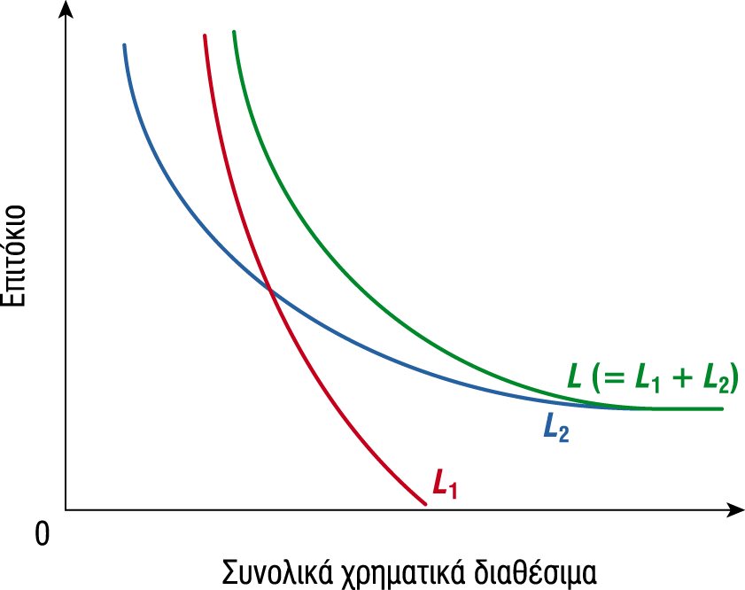
The total demand-for-money curve: L (= L₁ + L₂)
Notes:
ΤΟ ΔΙΑΓΡΑΜΜΑ 5.8 ΕΙΝΑΙ ΜΕΤΑΦΡΑΣΜΕΝΟ ΣΤΗ ΣΕΛΙΔΑ 286.

Slide 90
Η ζήτηση χρήματος
Τα κίνητρα διακράτησης χρήματος : προτιμήσεις ρευστότητας
  ζήτηση χρήματος για συναλλαγές και για προληπτικούς λόγους: L₁
  κίνητρο κερδοσκοπίας (ή περιουσιακών στοιχείων) ζήτησης χρήματος : L₂
  Η συνολική ζήτηση χρήματος: L₁ + L₂
Πρόσθετες επιπτώσεις των προσδοκιών
Notes:
90
9

Slide 91
Επιλεγμένα επιτόκια: Ιανουάριος 1997 έως Δεκέμβριος 2013 (μηνιαίοι μέσοι όροι)
 |  | Επιτόκιο, ετήσιο %
Χρηματοπιστωτικό αντικείμενο | Διάρκεια δανείου | Μέσος όρος 1997-Δεκ. 2007 | Μέσος όρος Ιαν. 2008-Δεκ. 2013 | Ιαν. 1997 | Δεκ. 2013
Πηγή: Στατιστική διαδραστική βάση δεδομένων (Τράπεζα της Αγγλίας). Τα δεδομένα δημοσιεύτηκαν τον Ιανουάριο του 2014.
Notes:
Ο ΠΙΝΑΚΑΣ 5.7 ΕΙΝΑΙ ΜΕΤΑΦΡΑΣΜΕΝΟΣ ΣΤΗ ΣΕΛΙΔΑ 291.

Slide 92
Επιλεγμένα επιτόκια: Ιανουάριος 1997 έως Δεκέμβριος 2013 (μηνιαίοι μέσοι όροι)
 |  | Επιτόκιο, ετήσιο %
Χρηματοπιστωτικό αντικείμενο | Διάρκεια δανείου | Μέσος όρος 1997-Δεκ. 2007 | Μέσος όρος Ιαν. 2008-Δεκ. 2013 | Ιαν. 1997 | Δεκ. 2013
Call Money | Ημερήσια | 5,16 | 1,17 | 5,90 | 0,42
Git repos | 1 εβδομάδα | 5,09 | 1,19 | 5,91 | 0,40
Πηγή: Στατιστική διαδραστική βάση δεδομένων (Τράπεζα της Αγγλίας). Τα δεδομένα δημοσιεύτηκαν τον Ιανουάριο του 2014.

Slide 93
Επιλεγμένα επιτόκια: Ιανουάριος 1997 έως Δεκέμβριος 2013 (μηνιαίοι μέσοι όροι)
 |  | Επιτόκιο, ετήσιο %
Χρηματοπιστωτικό αντικείμενο | Διάρκεια δανείου | Μέσος όρος 1997-Δεκ. 2007 | Μέσος όρος Ιαν. 2008-Δεκ. 2013 | Ιαν. 1997 | Δεκ. 2013
Call Money | Ημερήσια | 5,16 | 1,17 | 5,90 | 0,42
Git repos | 1 εβδομάδα | 5,09 | 1,19 | 5,91 | 0,40
Διατραπεζικά δάνεια | 1 μήνα | 5,23 | 1,38 | 6,14 | 0,49
Έντονα γραμμάτια | 3 μήνες | 5,04 | 1,07 | 6,01 | 0,26
Πηγή: Στατιστική διαδραστική βάση δεδομένων (Τράπεζα της Αγγλίας). Τα δεδομένα δημοσιεύτηκαν τον Ιανουάριο του 2014.

Slide 94
Επιλεγμένα επιτόκια: Ιανουάριος 1997 έως Δεκέμβριος 2013 (μηνιαίοι μέσοι όροι)
 |  | Επιτόκιο, ετήσιο %
Χρηματοπιστωτικό αντικείμενο | Διάρκεια δανείου | Μέσος όρος 1997-Δεκ. 2007 | Μέσος όρος Ιαν. 2008-Δεκ. 2013 | Ιαν. 1997 | Δεκ. 2013
Call Money | Ημερήσια | 5,16 | 1,17 | 5,90 | 0,42
Git repos | 1 εβδομάδα | 5,09 | 1,19 | 5,91 | 0,40
Διατραπεζικά δάνεια | 1 μήνα | 5,23 | 1,38 | 6,14 | 0,49
Έντονα γραμμάτια | 3 μήνες | 5,04 | 1,07 | 6,01 | 0,26
Βρετανικά κρατικά ομόλογα | 20 χρόνια | 4,82 | 4,02 | 7,74 | 3,71
Στεγαστικά δάνεια εμπορικών και συνεταιρικών τραπεζών | Κυμαινόμενο (τυπικά 25 χρόνια) | 6,86 | 4,60 | 7,18 | 4,39
Πηγή: Στατιστική διαδραστική βάση δεδομένων (Τράπεζα της Αγγλίας). Τα δεδομένα δημοσιεύτηκαν τον Ιανουάριο του 2014.

Slide 95
Επιλεγμένα επιτόκια: Ιανουάριος 1997 έως Δεκέμβριος 2013 (μηνιαίοι μέσοι όροι)
 |  | Επιτόκιο, ετήσιο %
Χρηματοπιστωτικό αντικείμενο | Διάρκεια δανείου | Μέσος όρος 1997-Δεκ. 2007 | Μέσος όρος Ιαν. 2008-Δεκ. 2013 | Ιαν. 1997 | Δεκ. 2013
Call Money | Ημερήσια | 5,16 | 1,17 | 5,90 | 0,42
Git repos | 1 εβδομάδα | 5,09 | 1,19 | 5,91 | 0,40
Διατραπεζικά δάνεια | 1 μήνα | 5,23 | 1,38 | 6,14 | 0,49
Έντονα γραμμάτια | 3 μήνες | 5,04 | 1,07 | 6,01 | 0,26
Βρετανικά κρατικά ομόλογα | 20 χρόνια | 4,82 | 4,02 | 7,74 | 3,71
Στεγαστικά δάνεια εμπορικών και συνεταιρικών τραπεζών | Κυμαινόμενο (τυπικά 25 χρόνια) | 6,86 | 4,60 | 7,18 | 4,39
Πιστωτική κάρτα | - | 17,86 | 16,70 | 22,14 | 18,15
(βασικό επιτόκιο τράπεζας = βασικό επιτόκιο) | - | 5,19 | 1,22 | 5,94 | 0,50
Πηγή: Στατιστική διαδραστική βάση δεδομένων (Τράπεζα της Αγγλίας). Τα δεδομένα δημοσιεύτηκαν τον Ιανουάριο του 2014.
Notes:
Ο ΠΙΝΑΚΑΣ 5.7 ΕΙΝΑΙ ΜΕΤΑΦΡΑΣΜΕΝΟΣ ΣΤΗ ΣΕΛΙΔΑ 291.

Slide 96
Τράπεζες, Χρήμα και Επιτόκια
Ισορροπία στην αγορά χρήματος

Slide 97
Ισορροπία στην αγορά χρήματος
Ισορροπία στην αγορά χρήματος
  επιτόκιο ισορροπίας
Notes:
97
11

Slide 98
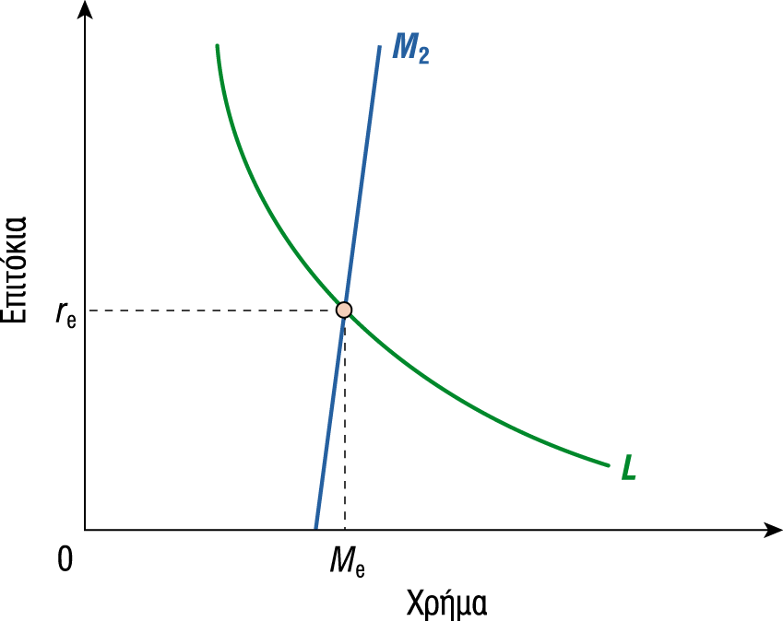
Ισορροπία στην αγορά χρήματος
Notes:
ΤΟ ΔΙΑΓΡΑΜΜΑ 5.9 ΕΙΝΑΙ ΜΕΤΑΦΡΑΣΜΕΝΟ ΣΤΗ ΣΕΛΙΔΑ 291.

Slide 99
Ισορροπία στην αγορά χρήματος
Ισορροπία στην αγορά χρήματος
  επιτόκιο ισορροπίας
  οι επιπτώσεις των μεταβολών στην προσφορά χρήματος ή ζήτηση για το επιτόκιο
Notes:
99
11

Slide 100
Ισορροπία στην αγορά χρήματος
Notes:
ΤΟ ΔΙΑΓΡΑΜΜΑ 5.9 ΕΙΝΑΙ ΜΕΤΑΦΡΑΣΜΕΝΟ ΣΤΗ ΣΕΛΙΔΑ 291.

Slide 101
Ισορροπία στην αγορά εργασίας
Ισορροπία στην αγορά εργασίας
  επιτόκιο ισορροπίας
  επιπτώσεις μεταβολών στην προσφορά χρήματος ή ζήτηση για το επιτόκιο
  στην πράξη παρατηρούμε μια σειρά επιτοκίων που τείνουν να κινούνται μαζί
Notes:
101
11

Slide 102
Ισορροπία στην αγορά εργασίας
Ισορροπία στην αγορά συναλλάγματος
  επιτόκιο ισορροπίας
  επιπτώσεις των μεταβολών στην προσφορά χρήματος
    μεταβολές στο επιτόκιο
    μεταβολές στις συναλλαγματικές ισοτιμίες
    Μεταβολές στις εισαγωγές και τις εξαγωγές
Notes:
102
11

